Slide 1



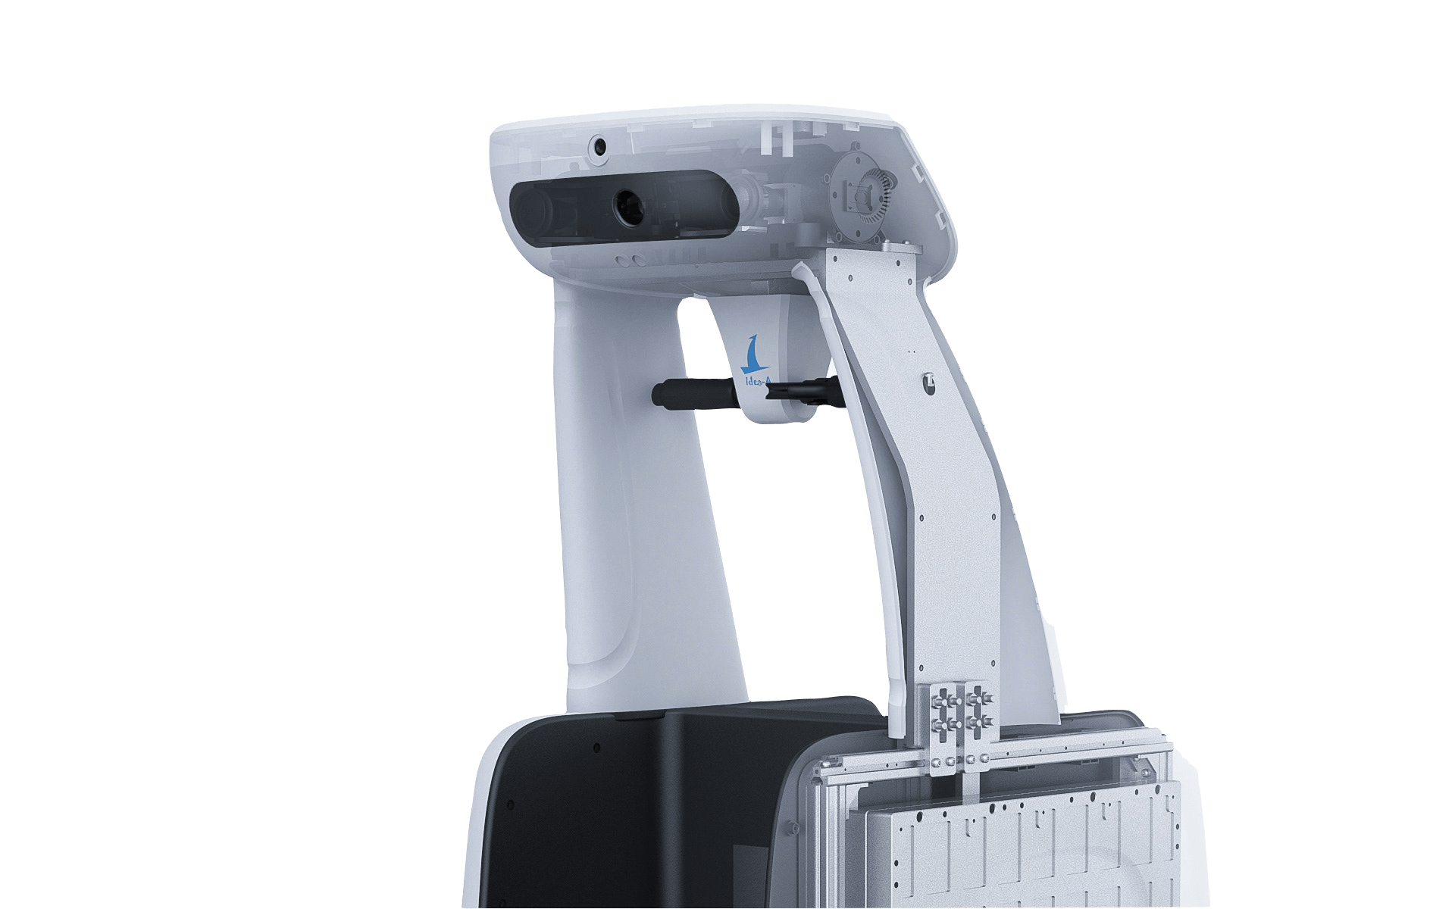

巡电科技
面向狭小空间巡检的
电力小型机器人
社会治理与公共服务

Slide 2


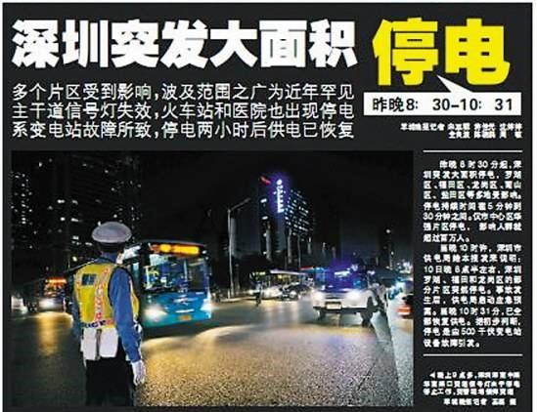
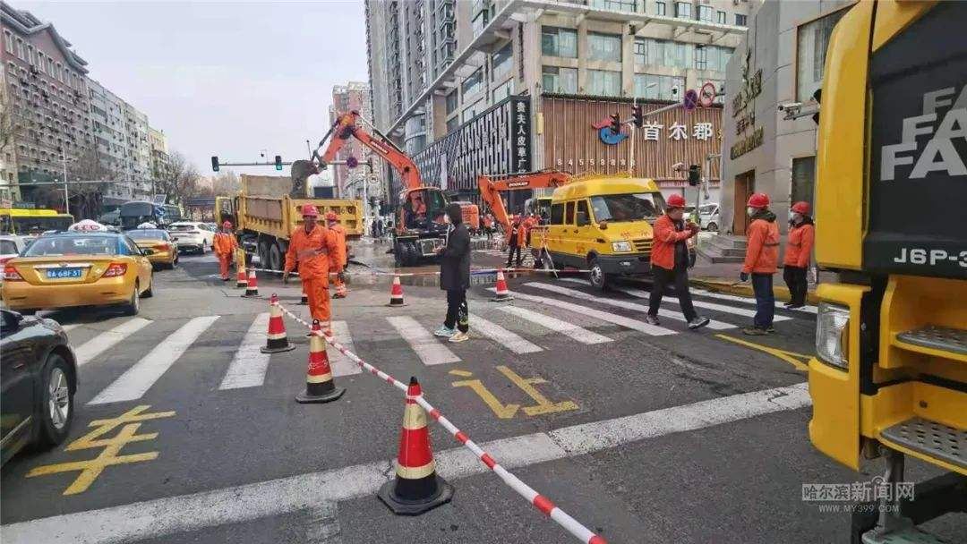
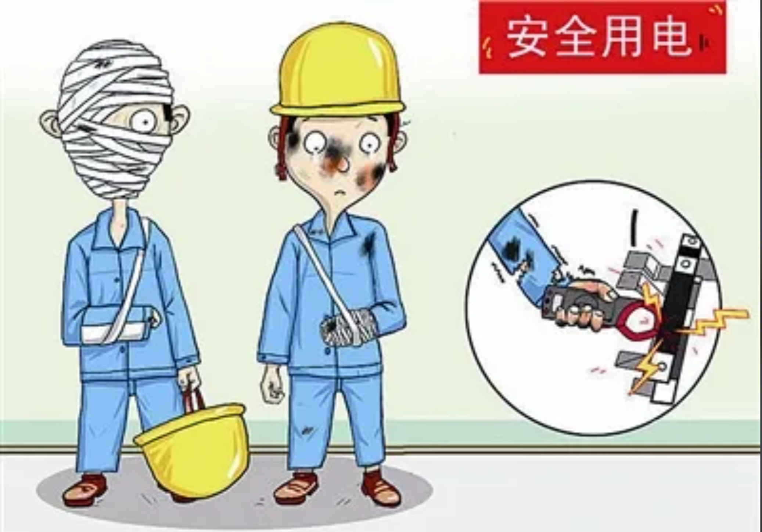
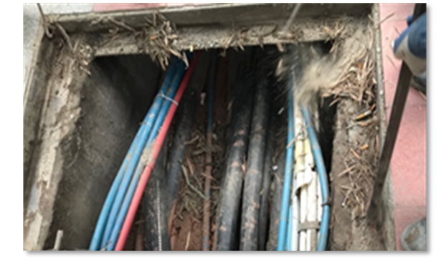
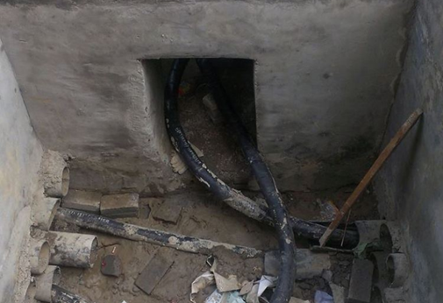
行业痛点：电缆通道空间狭小，人工巡检问题频发
因巡检导致的突发大面积停电
影响市民生活
每年因电缆检修导致的封路次数高达3.7万次
人工操作不当导致人员伤亡
2021年人工抢修受伤49人
电缆内部空间狭小
人工无法进入 电缆巡检效率低下
影响市民生活，制约智慧城市建设，存在安全隐患

Slide 3
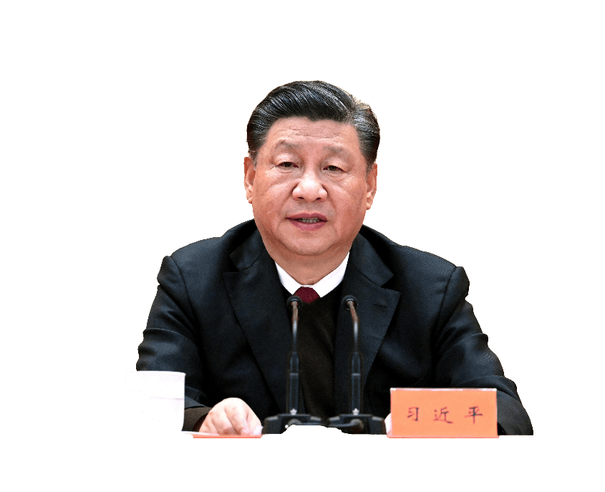
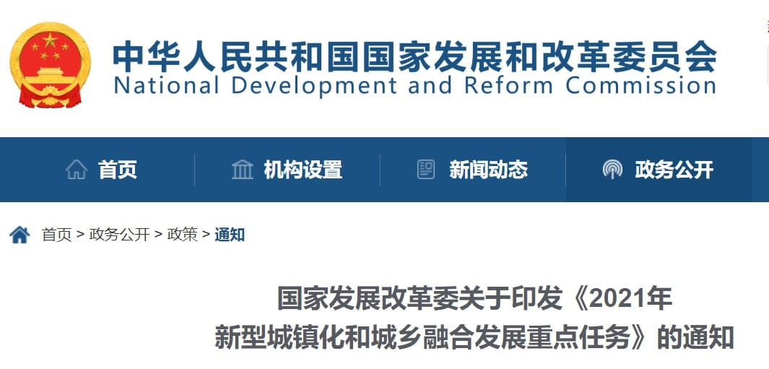
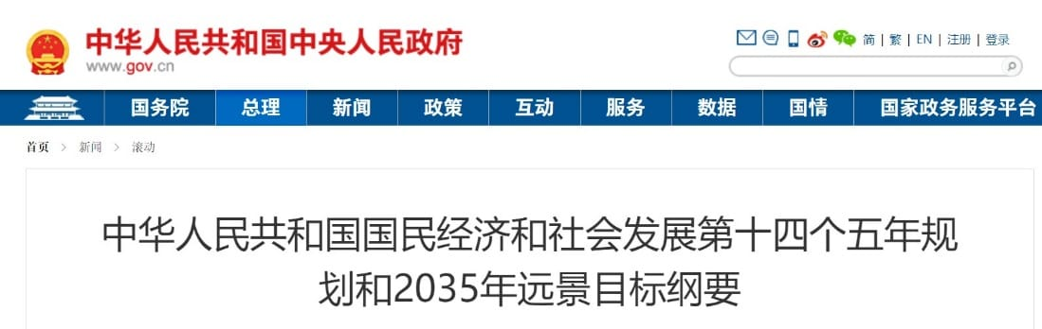
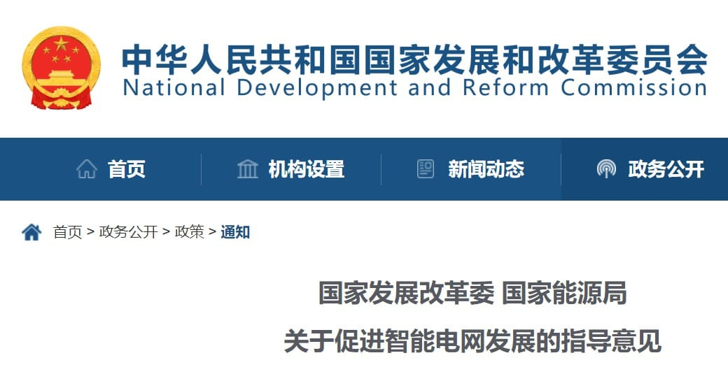
国家政策多次呼唤，智能电网建设刻不容缓
智能电网 · 智慧城市
加快电网基础设施智能化改造；智能微电网建设，提高电力系统互补互济和智能调节能力
提出实施新型智慧城市行动
建成安全可靠、清洁环保的智能电网体系
构建“工业互联网+智能制造”产业生态
高质量开展“十四五”智能电网发展规划

Slide 4
市场潜力巨大：电网巡检机器人市场广大，前景广阔
过去 10 年公司输电线路运维人员的结构性缺员已达 32%
实际允许人员进入巡检部分长度仅占电缆沟道总长度 5%
信息来源：国家电网、南方电网
狭小空间电力巡检机器人市场规模将达百亿级水平

Slide 5


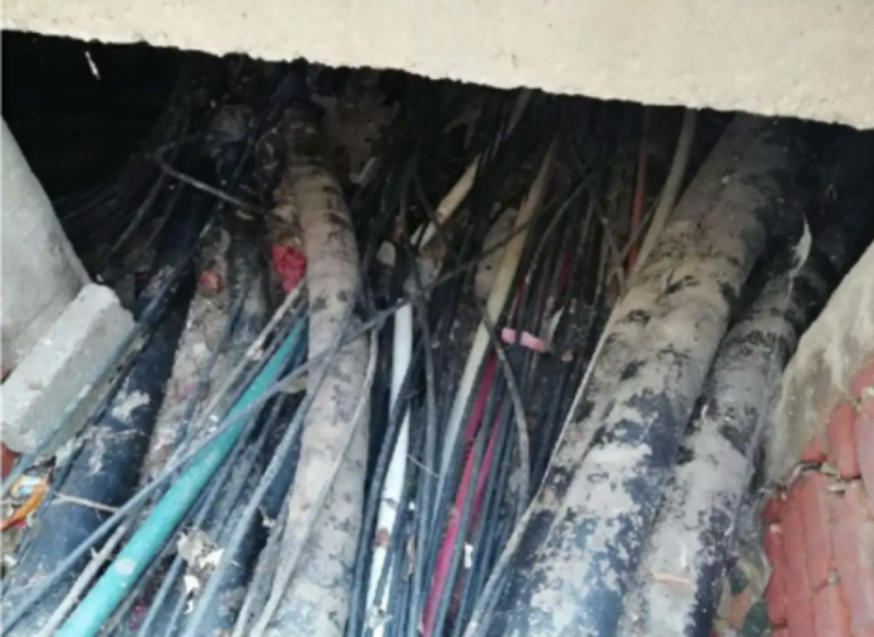

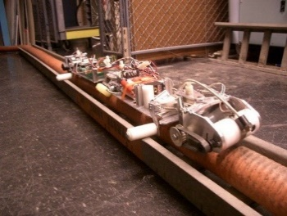
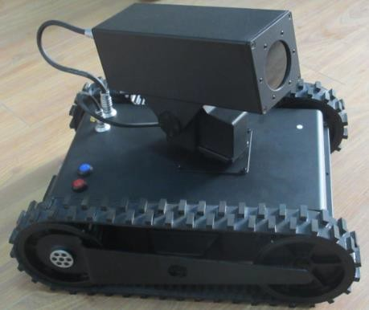
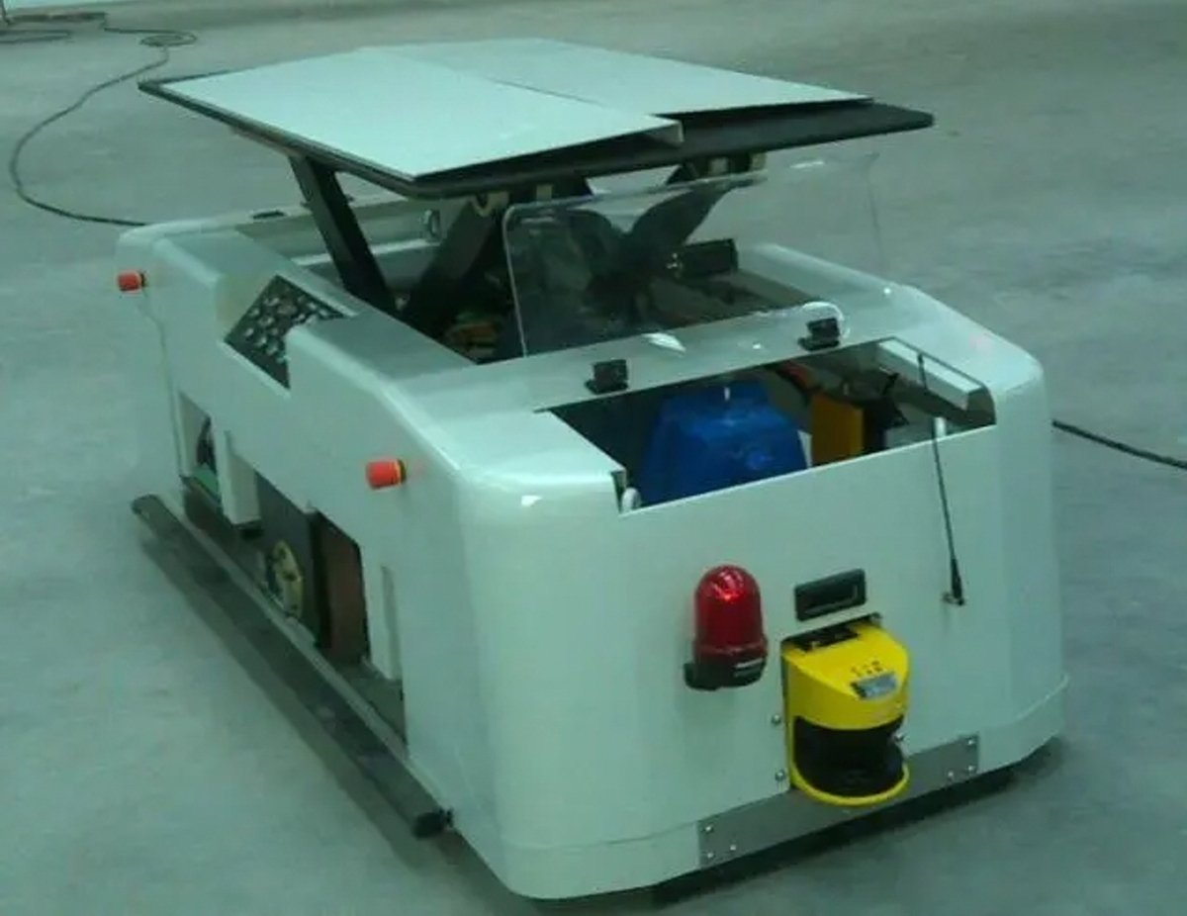
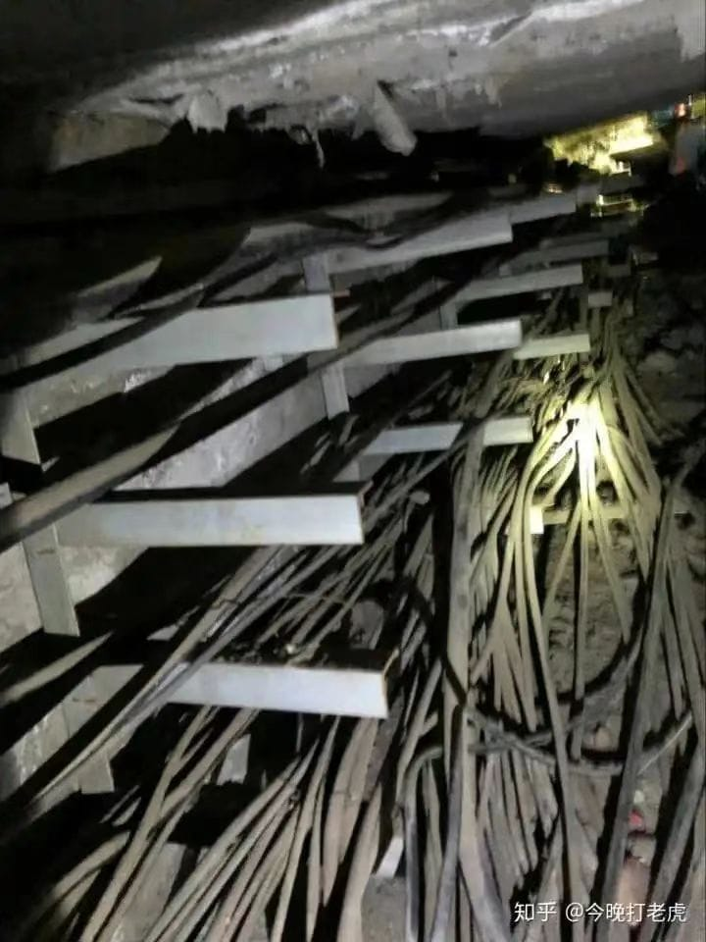
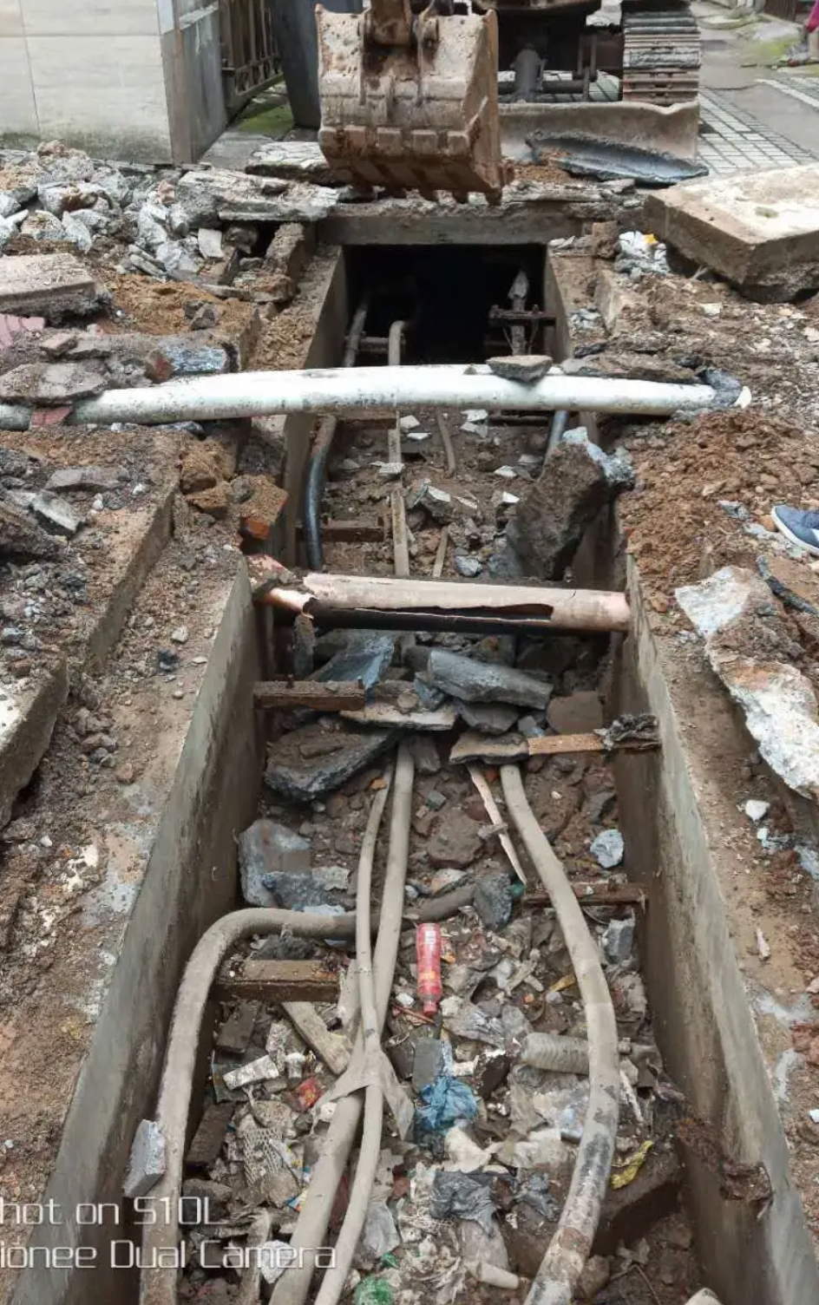
攻克市面产品缺陷，推动治理可行性
老旧管道
导轨式
无法通行
线缆密布
履带式
无法通行
导轨式
履带式
磁吸附式
勘探轨迹受限
管道内越障能力不足
对管道材质有要求
大面积铺设导轨成本高、周期长
容易损伤电缆
自重大、耗电多
水泥沟道
磁吸附式
无法通行
92.8w/台
111.3w/台
113.1w/台
使用场景受限，市场未被开发

Slide 6
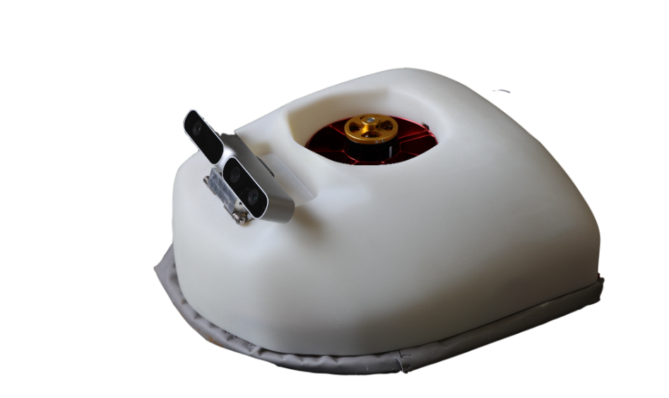
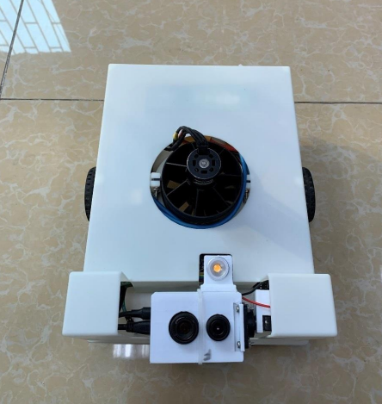
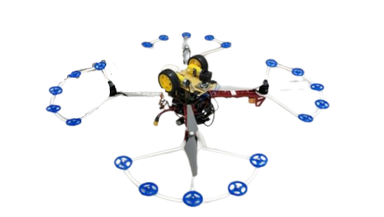
两款主力巡检产品——巡检地形全覆盖，故障识别精准高
2019·巡电第一代
2021·第二代智能方案
负压吸顶巡检机器人
国内首台顶部吸附式 巡检机器人
承担全过程的巡检任务
能够基本研判故障类型
特点：高负载长续航
适用于绝大多数常规巡检任务
更精确！
更全面！
搭载多种感知模块
算法自动识别故障
四旋翼巡检机器人
更智能！
更可靠！
特点：高速度、全地形
适用于应急巡检、特种地形巡检

Slide 7
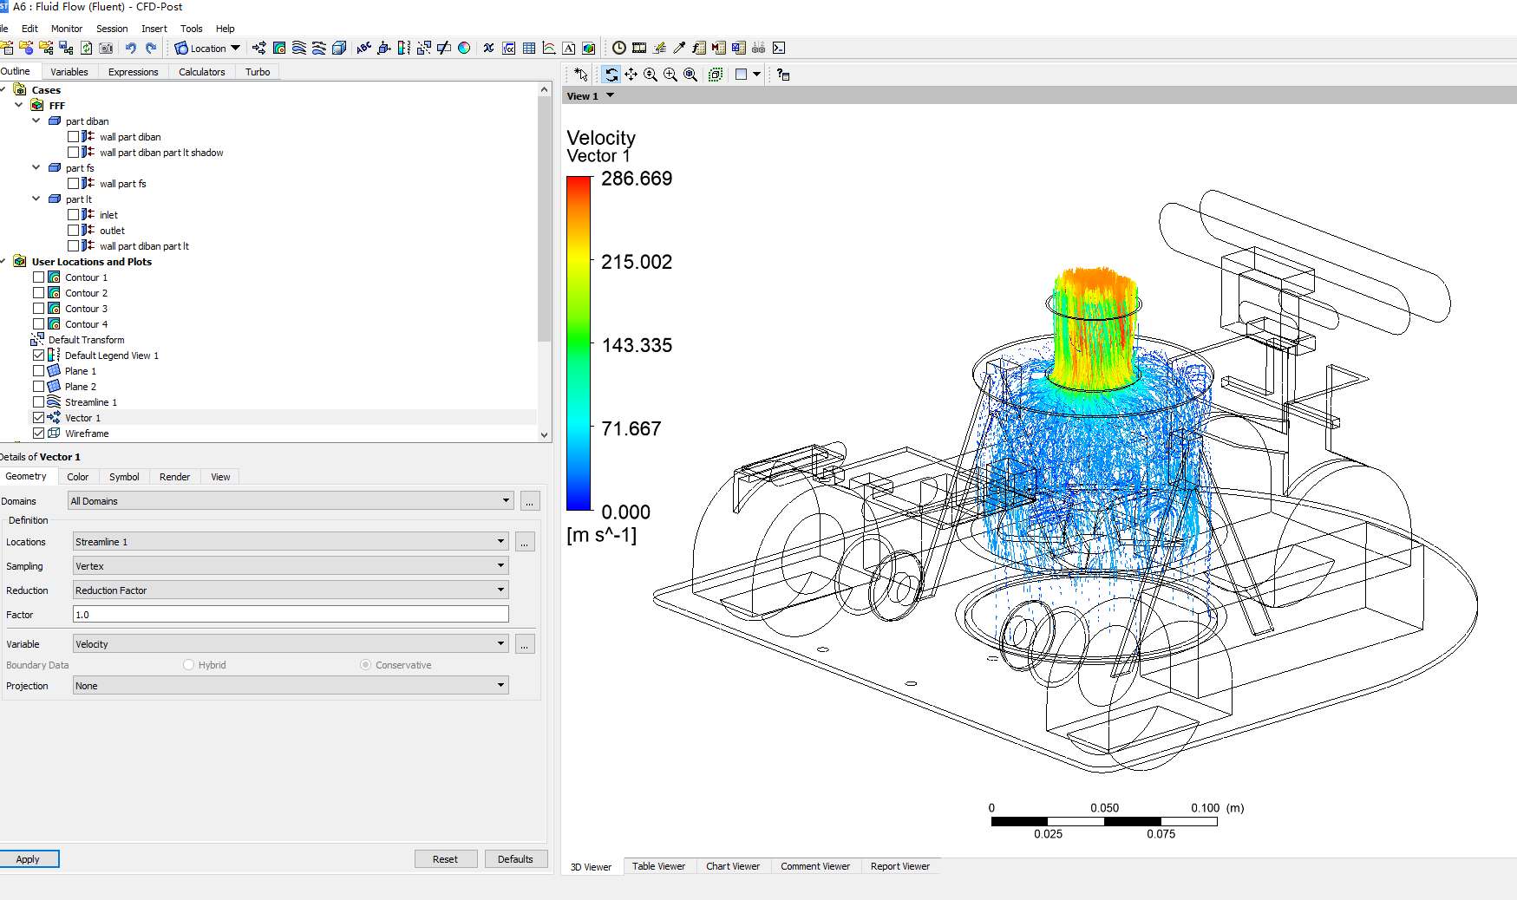
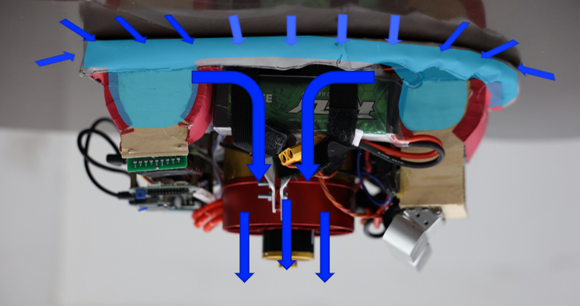
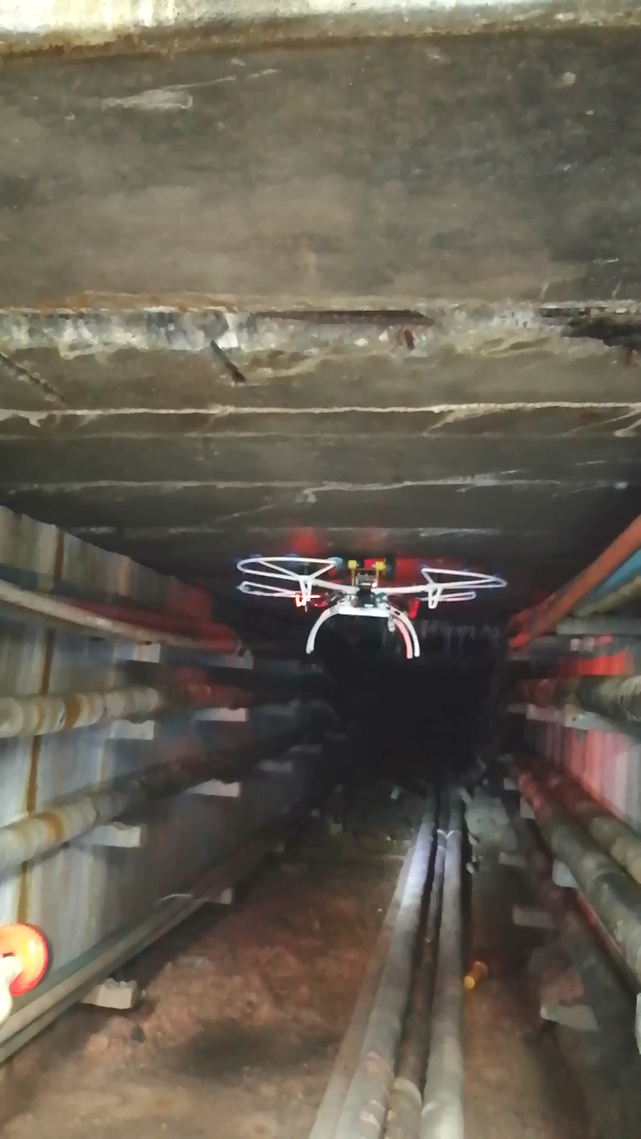
电力巡检行业领先者：独创机械气动结构，独家数据集优势
创新平台1：我国首创
创新型机械气动结构
国内首创负压传感算法、毛刷式气裙结构
大负载长续航
高底盘越障
多感知模块
全覆盖式巡检
兼具涵道风扇，低压气裙
创新性反向气动结构
推重比达到5:1
行走平稳，越障极佳
平台可拓展性强
创新平台2：改进式
四旋翼巡检机器人
四翼平衡结构
提高碰撞平衡能力
稳定越障
超强平衡
快速全地形巡检
多感知模块
面向乡村无盖板电缆沟
平台可搭载3kg传感设备
行走平稳，实现短距离反转跳跃能力，越障极佳
平台可拓展性强
电力管道巡检中，我们最懂科技！

Slide 8
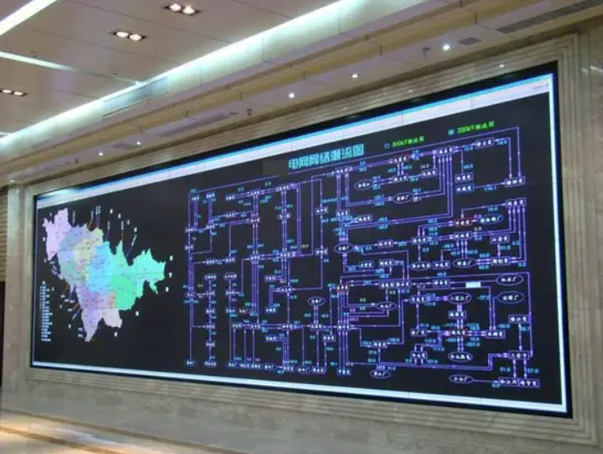
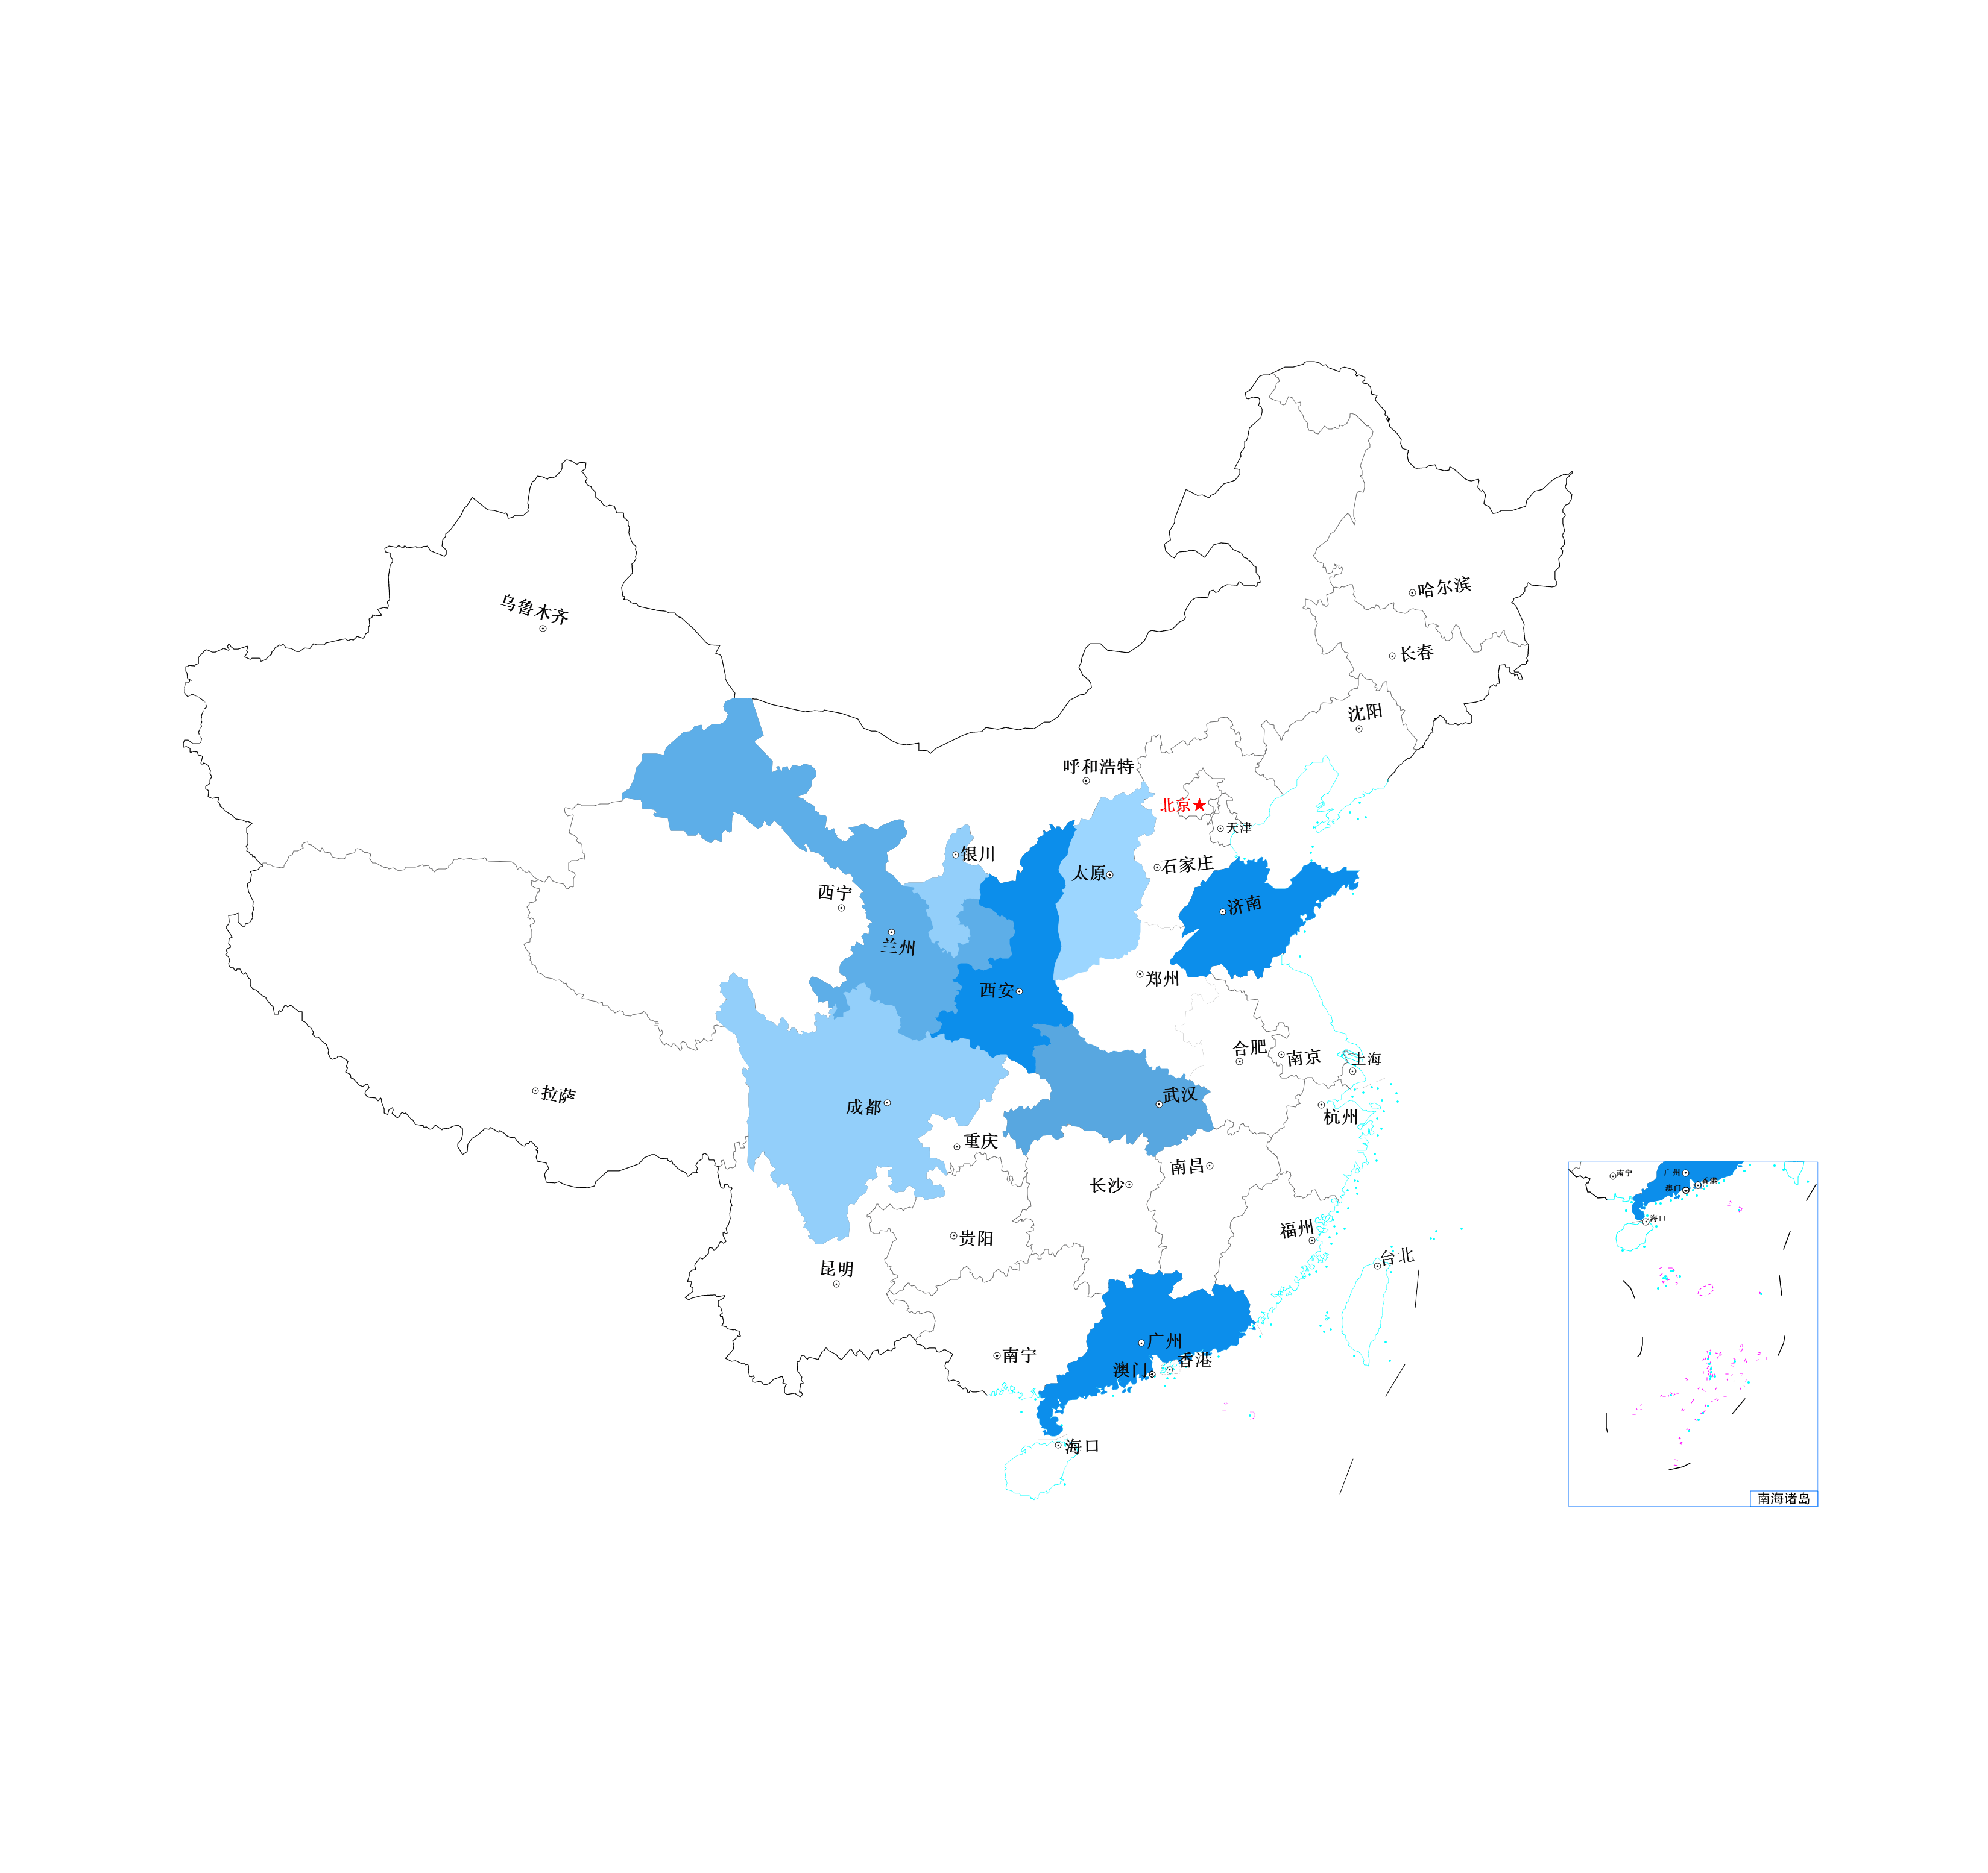
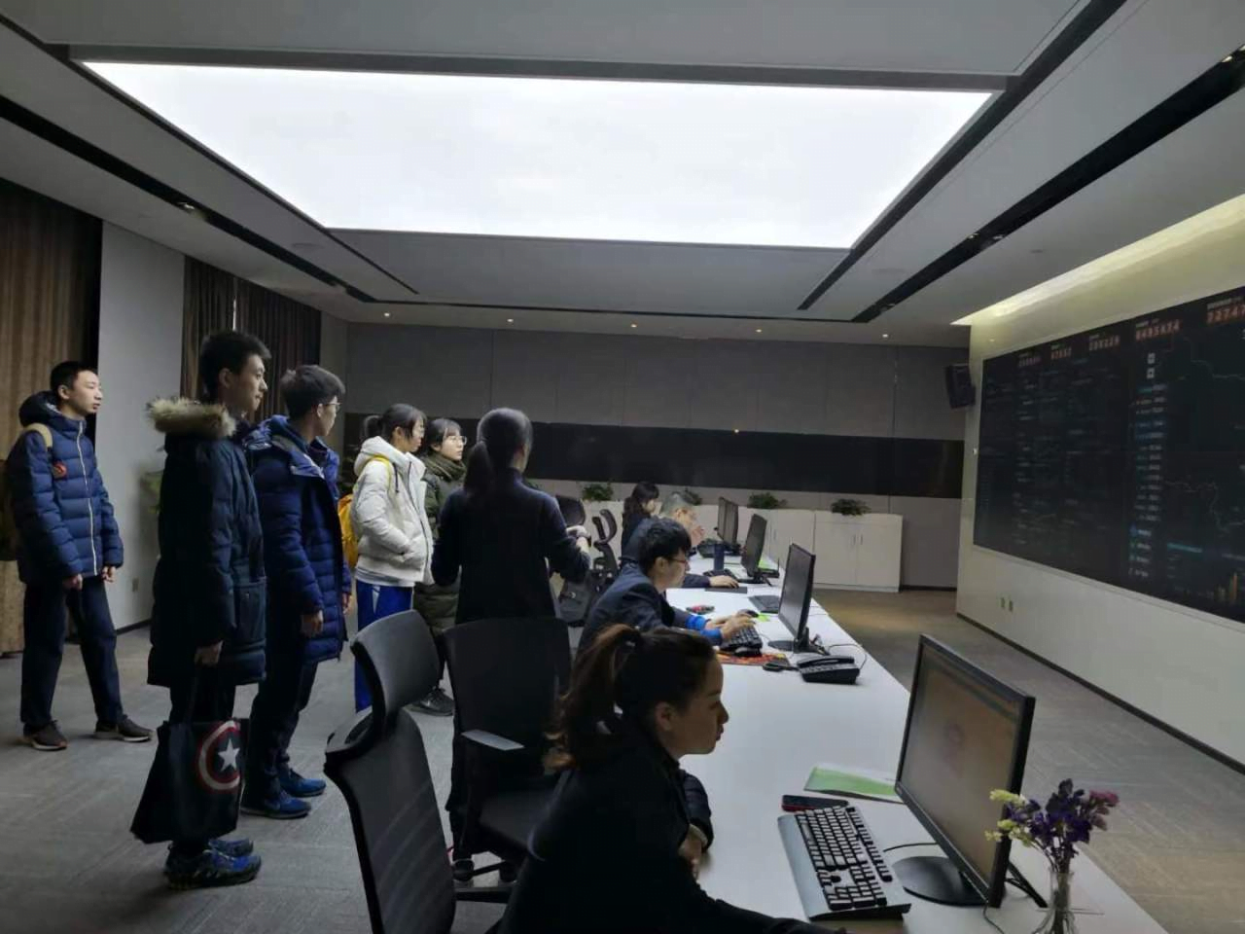
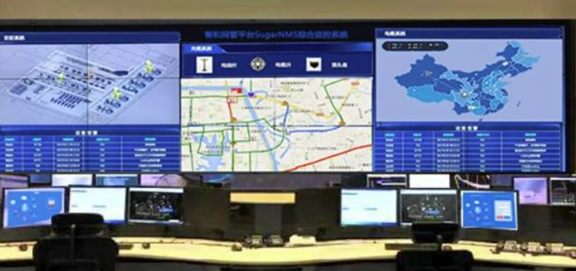
海量数据集+深度学习算法——越巡越精，越检越准
创新点2：独家全国
共享数据集+深度学习
全国性数据互联
立足陕西西安，巡检精确数据集覆盖10+省份，打通西北地区业务通道
人工智能破局
通过多感知模块化探测设备收集数据
通过CNN深度学习
综合处理数据自动识别
广州供电局等多家单位独家提供数据训练集
即时进行数据集验证校准
数据全国互联越巡越准
与南方电网合作
数据集验证校对
在山东多家知名企业进行数据集验证校准与进一步扩充收集
与南方电网建立良好合作关系，可获得第一手巡检故障数据资料
独家数据支撑

Slide 9
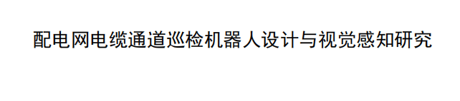
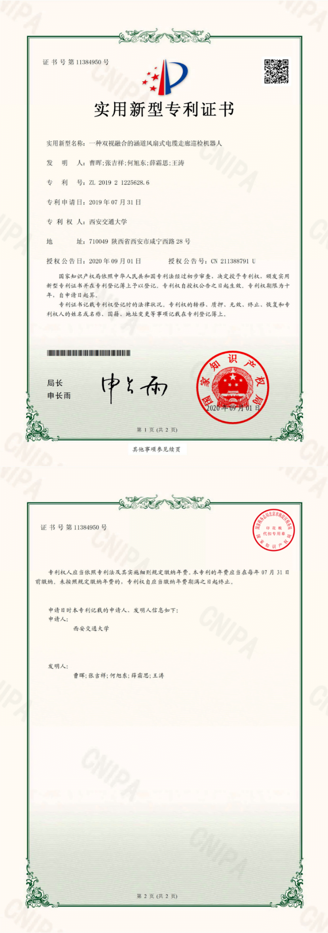
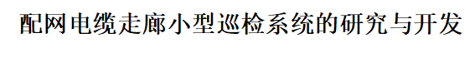
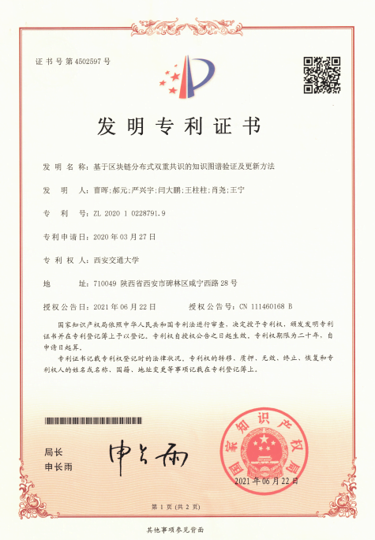
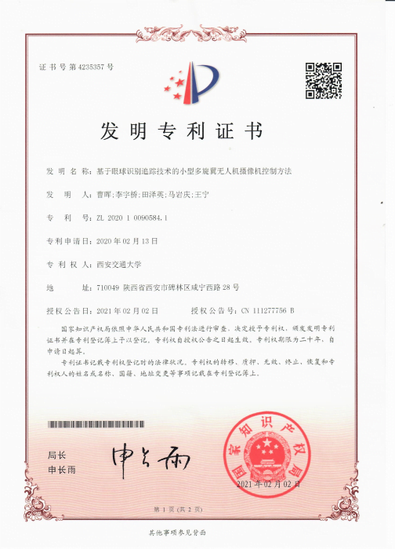
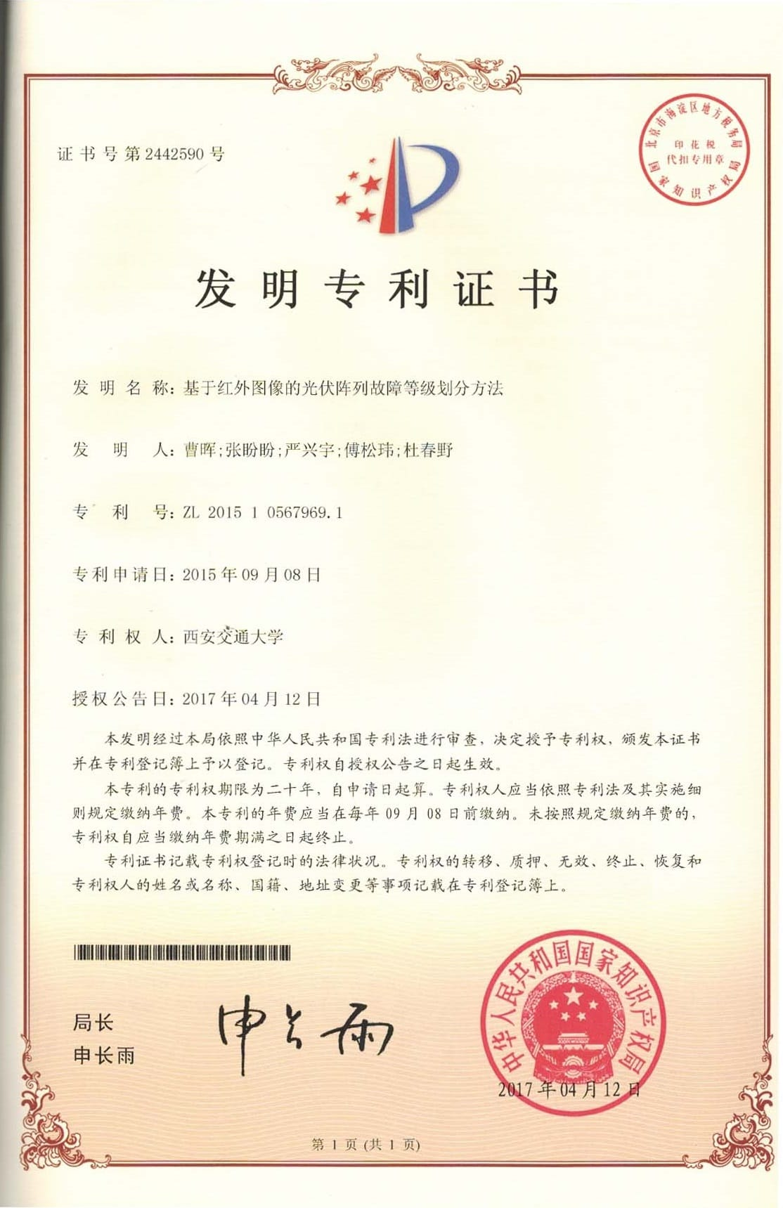
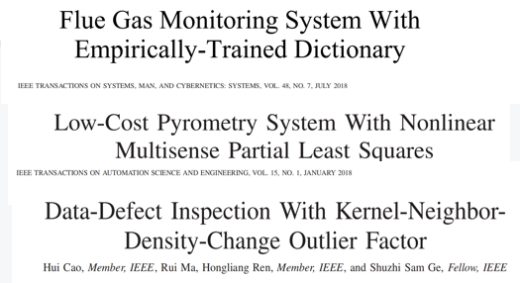
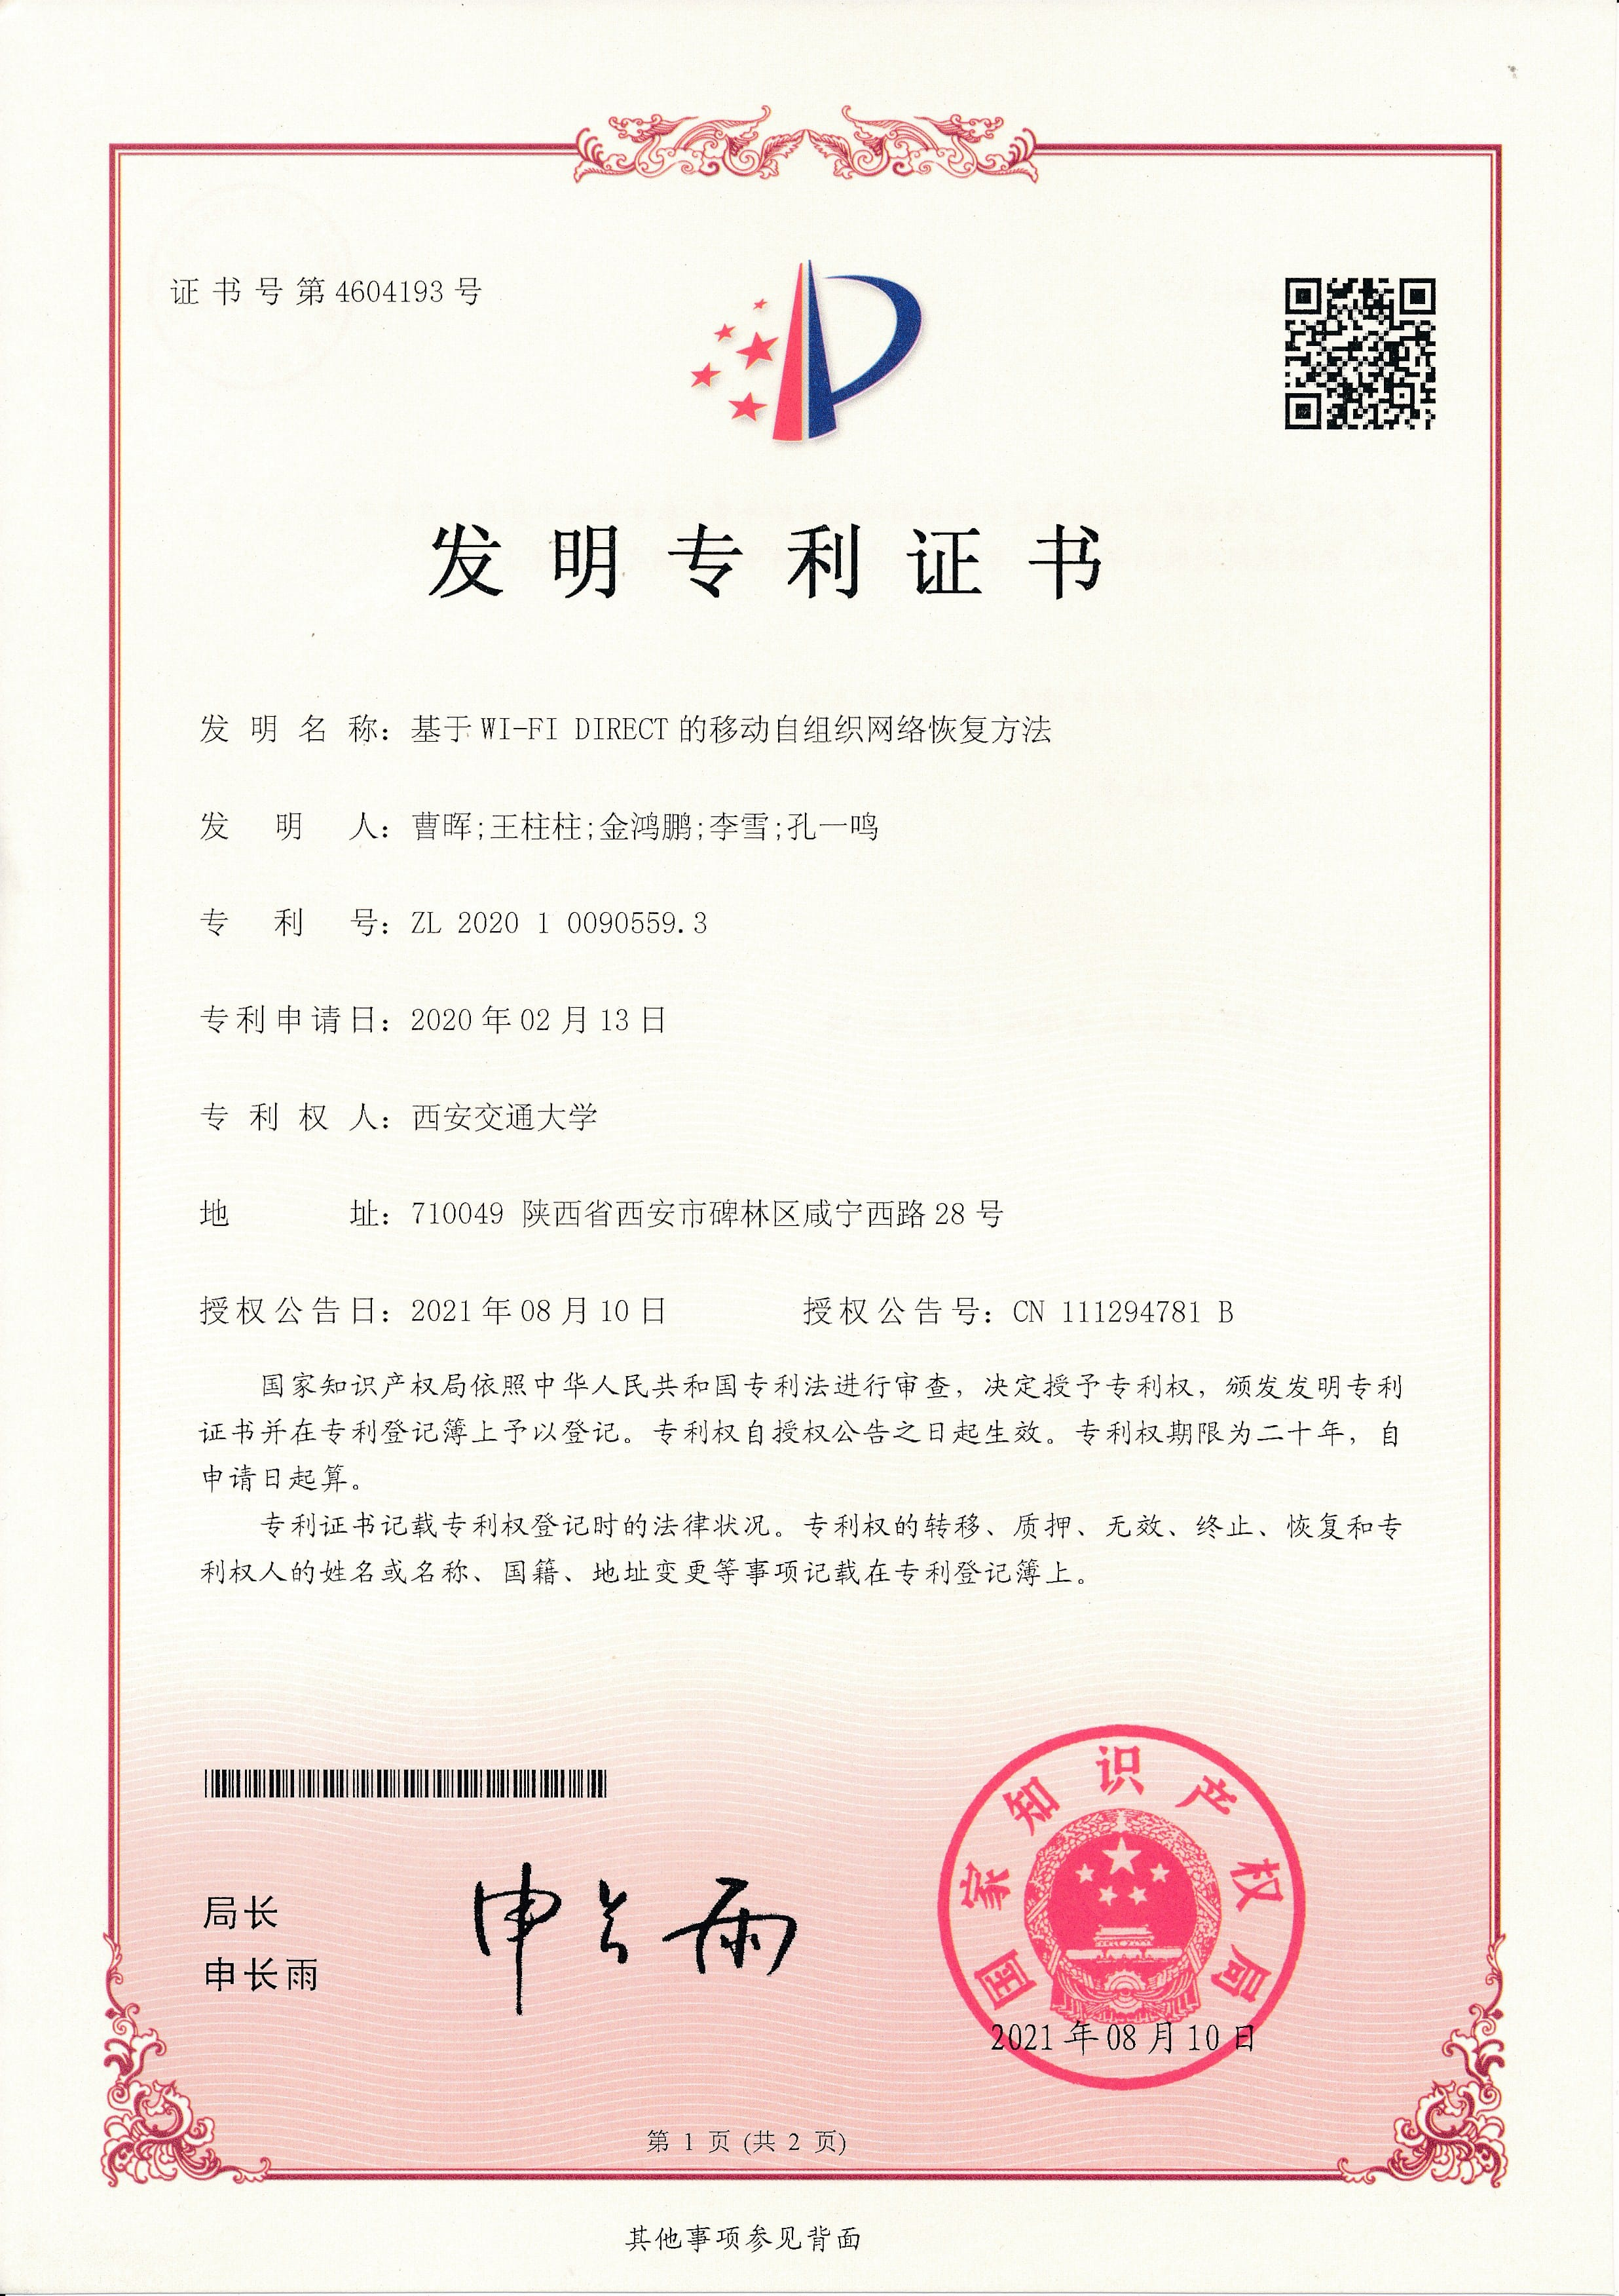
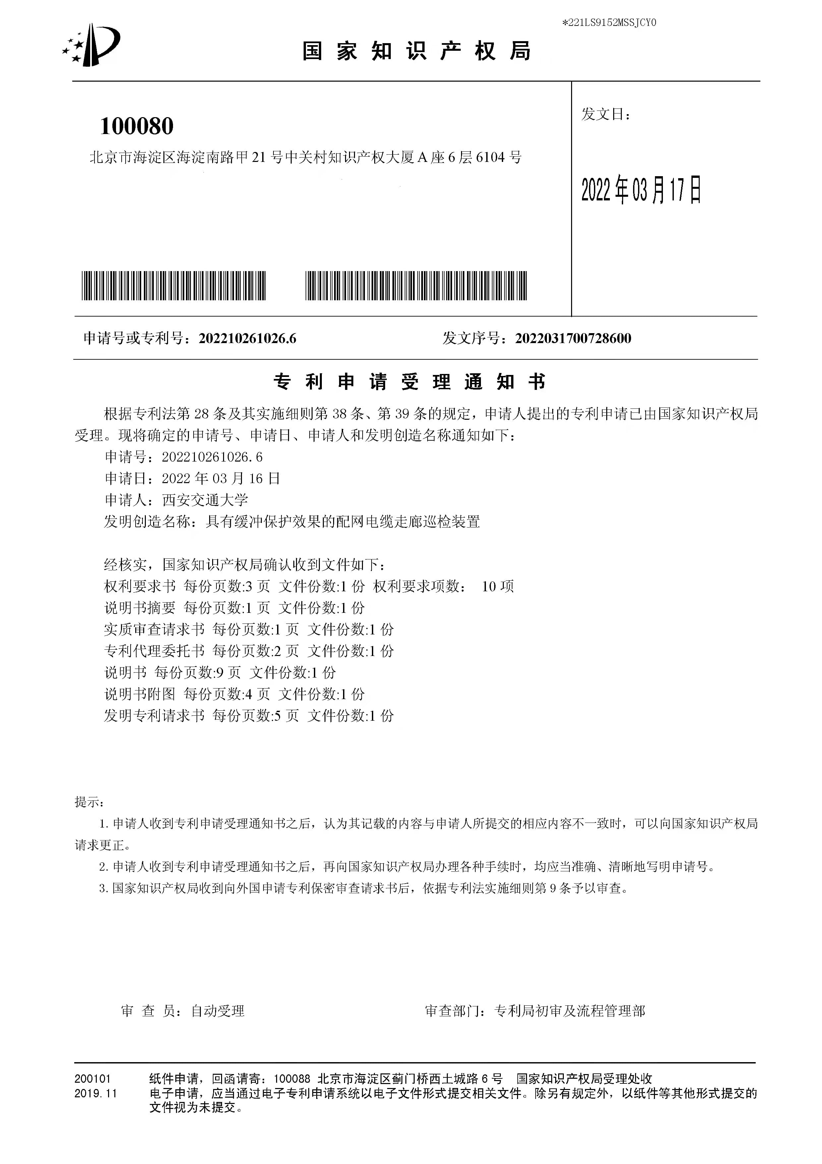
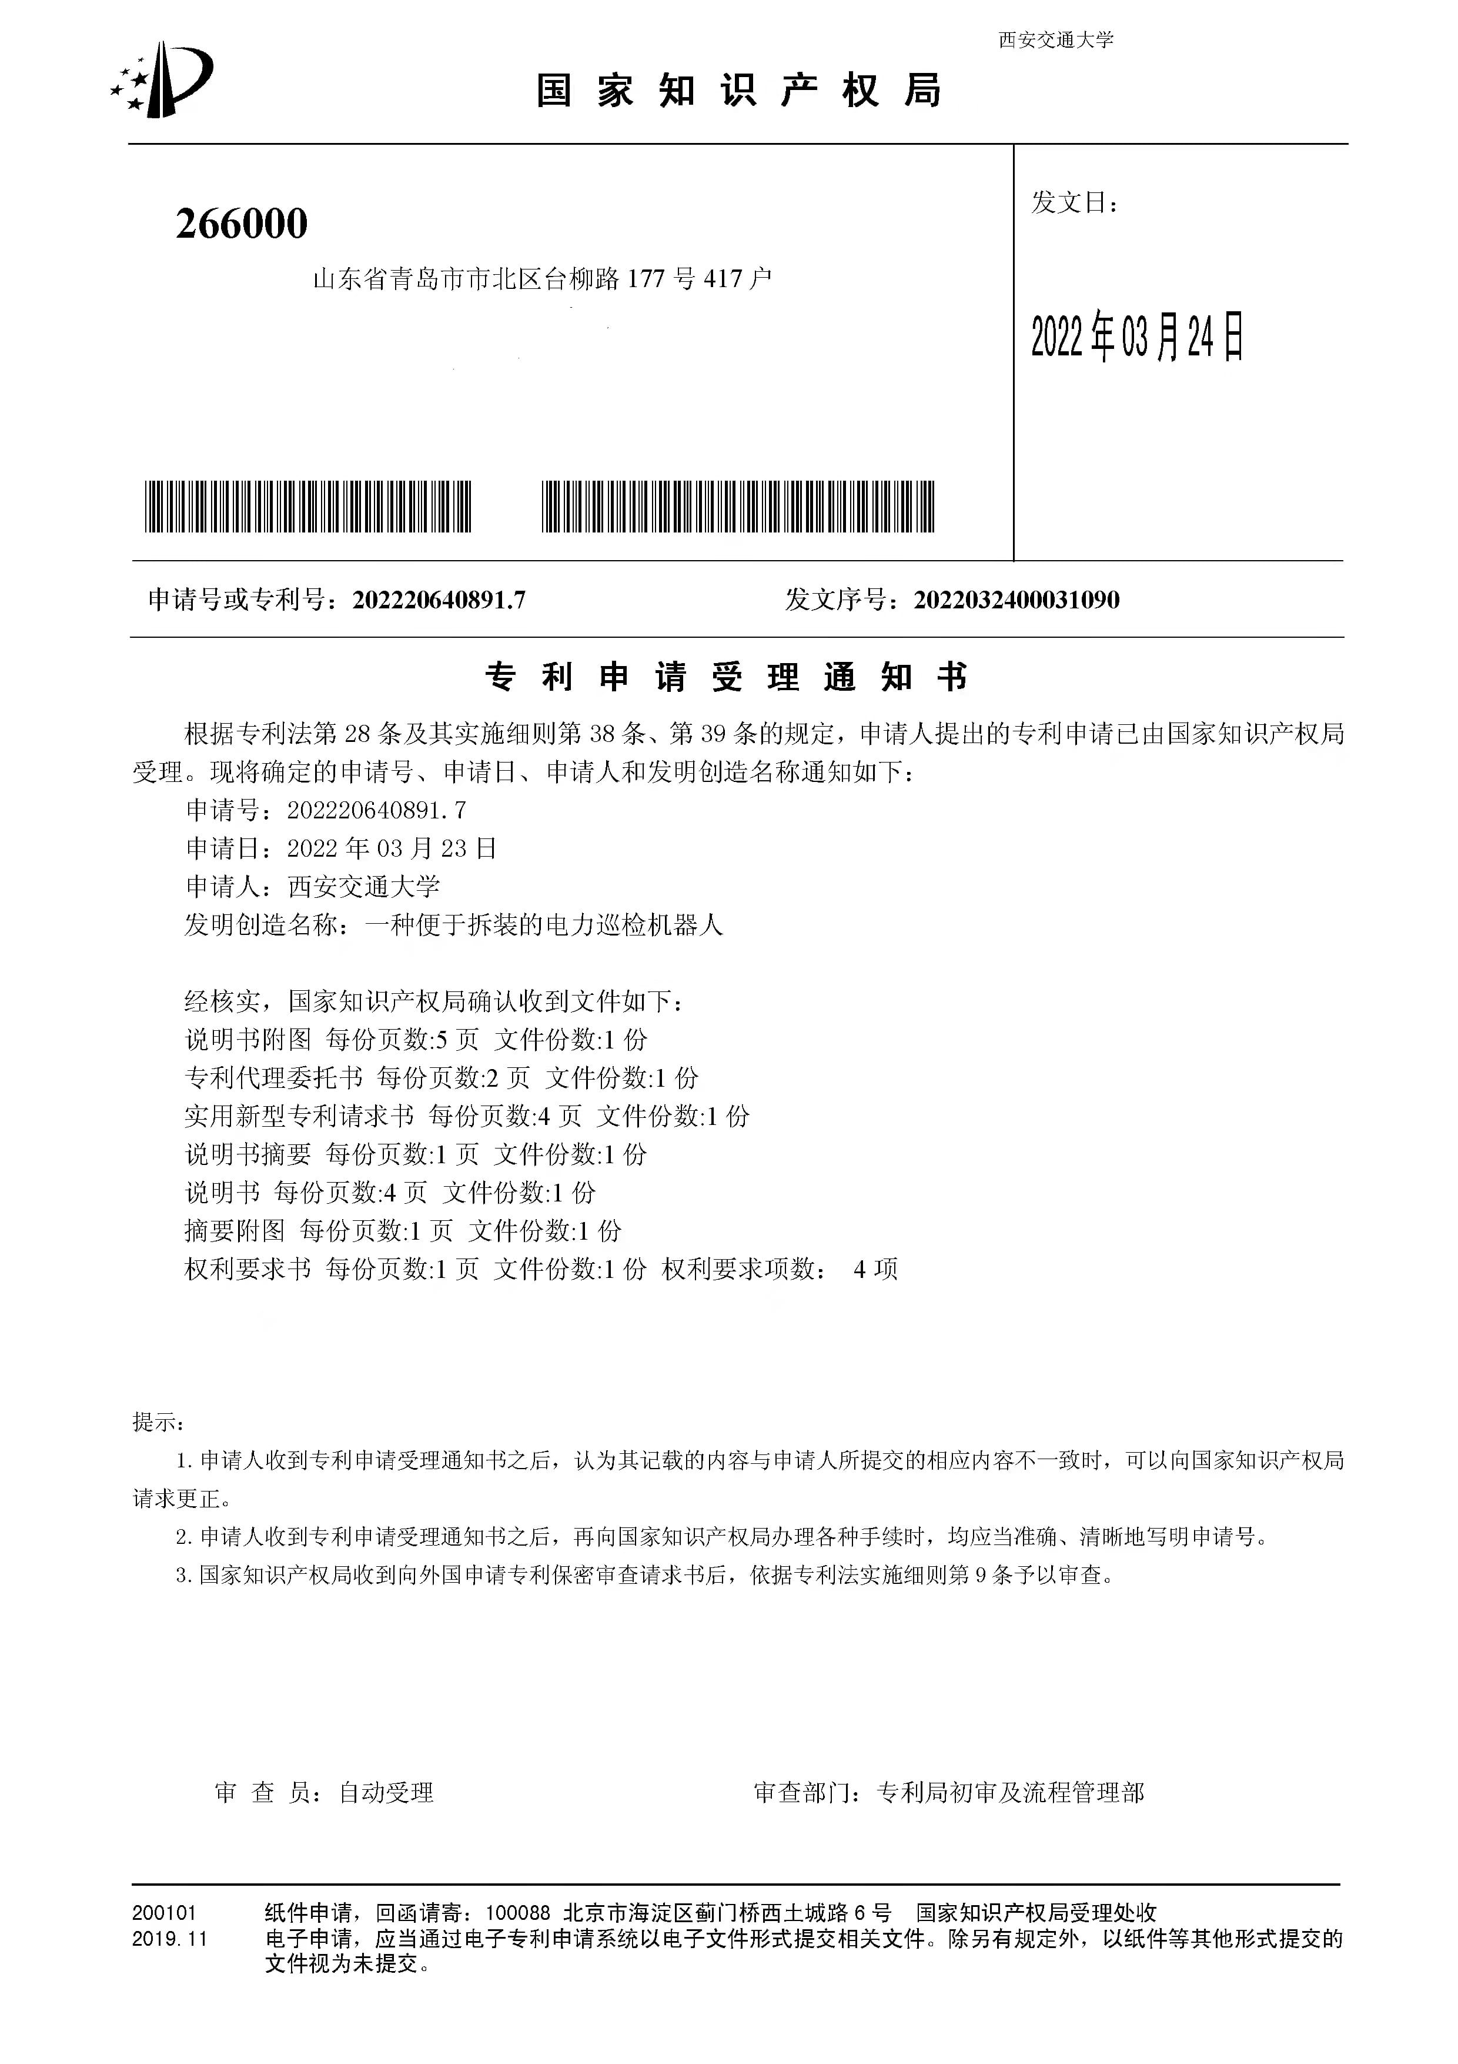
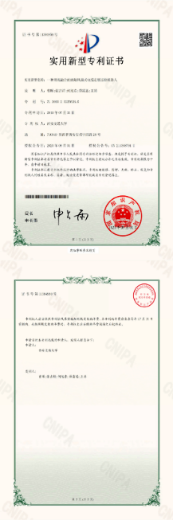
知识产权池：自主知识产权成果，构建技术壁垒
共有10项专利
共发表五篇高水平论文

Slide 10
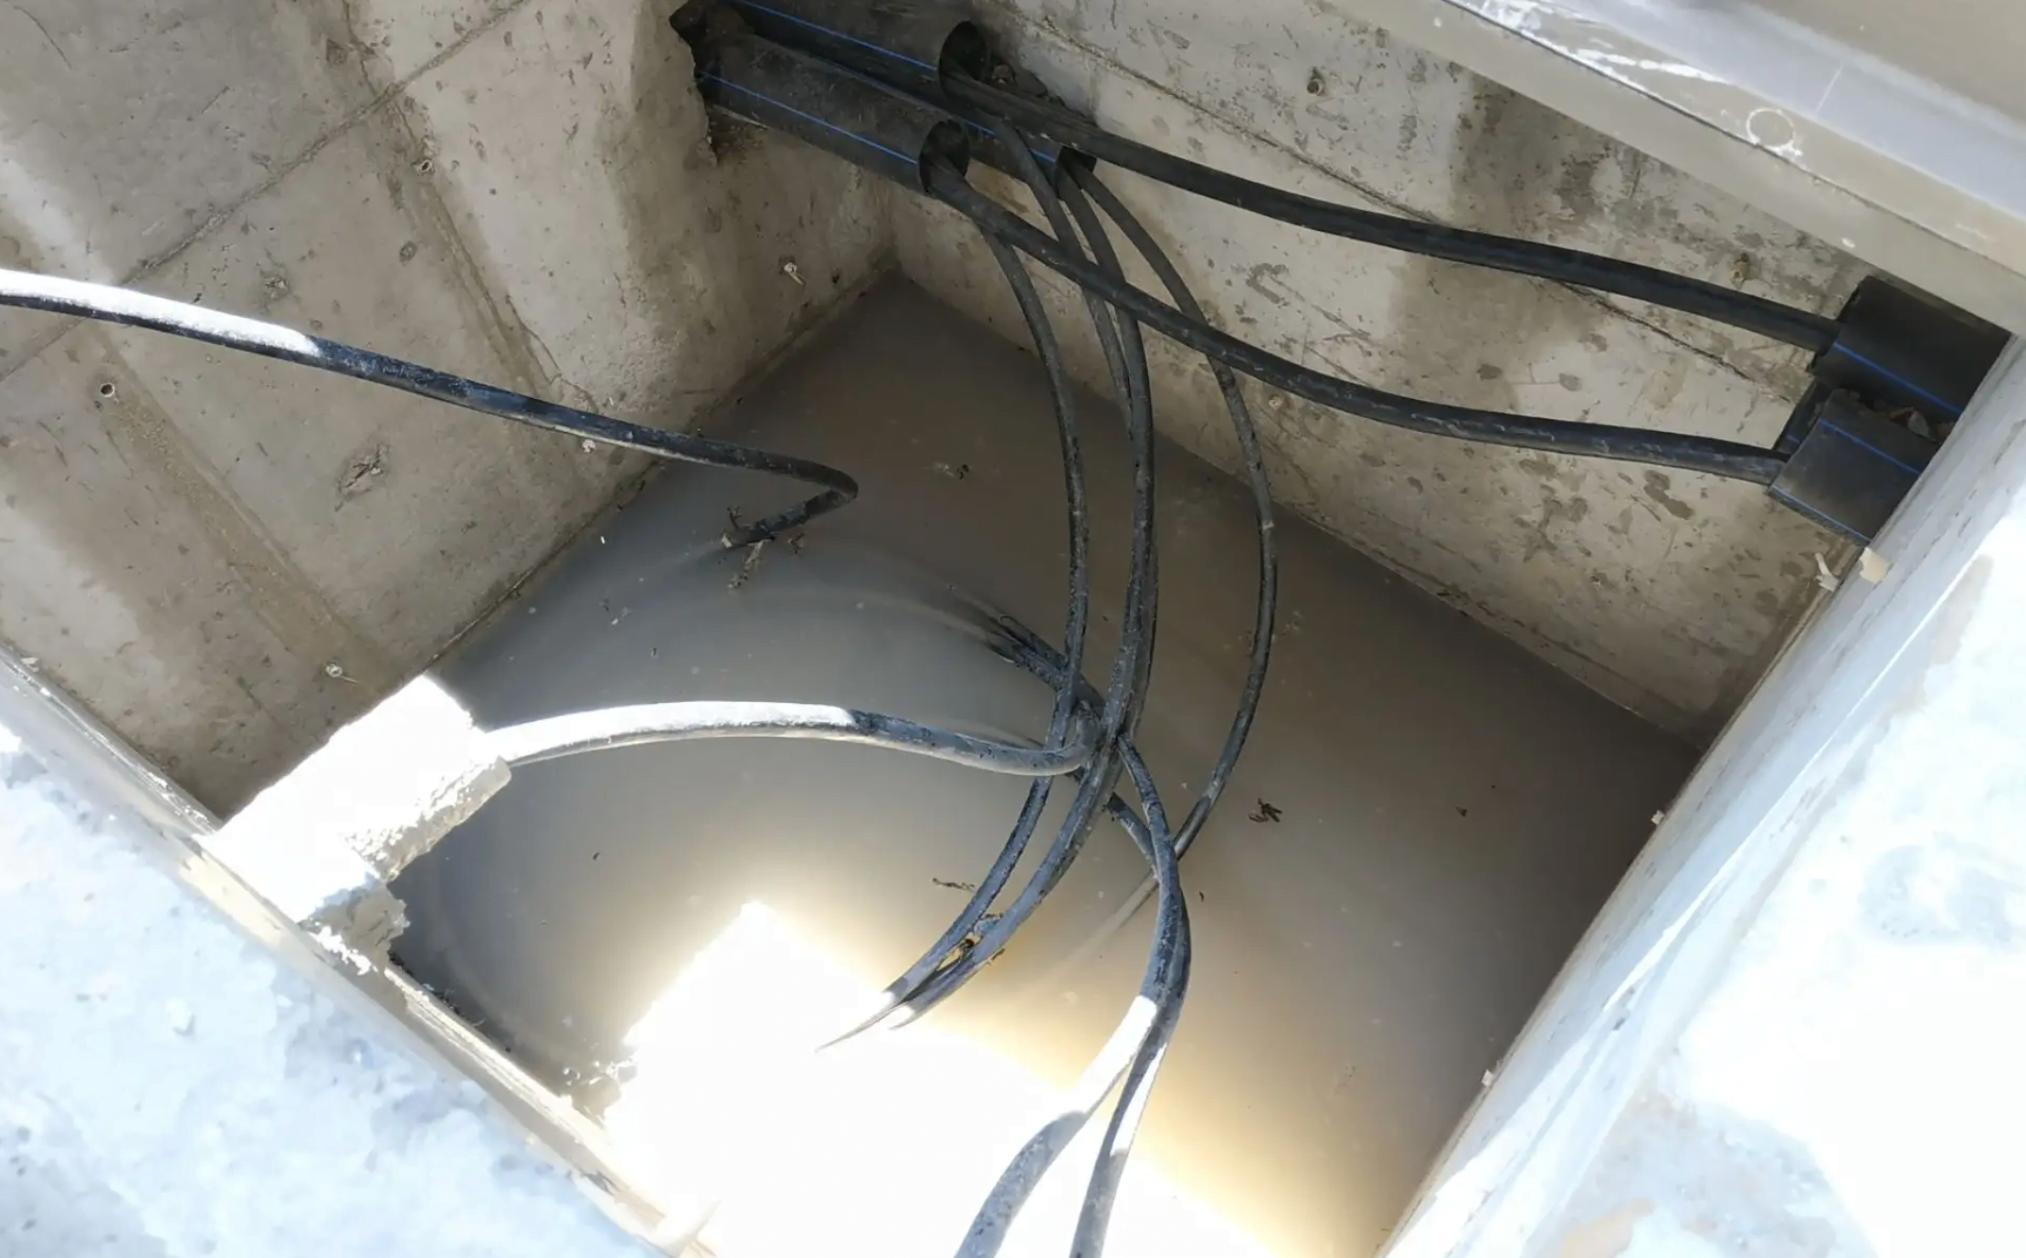
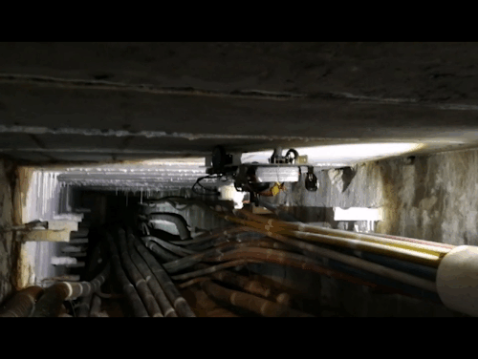
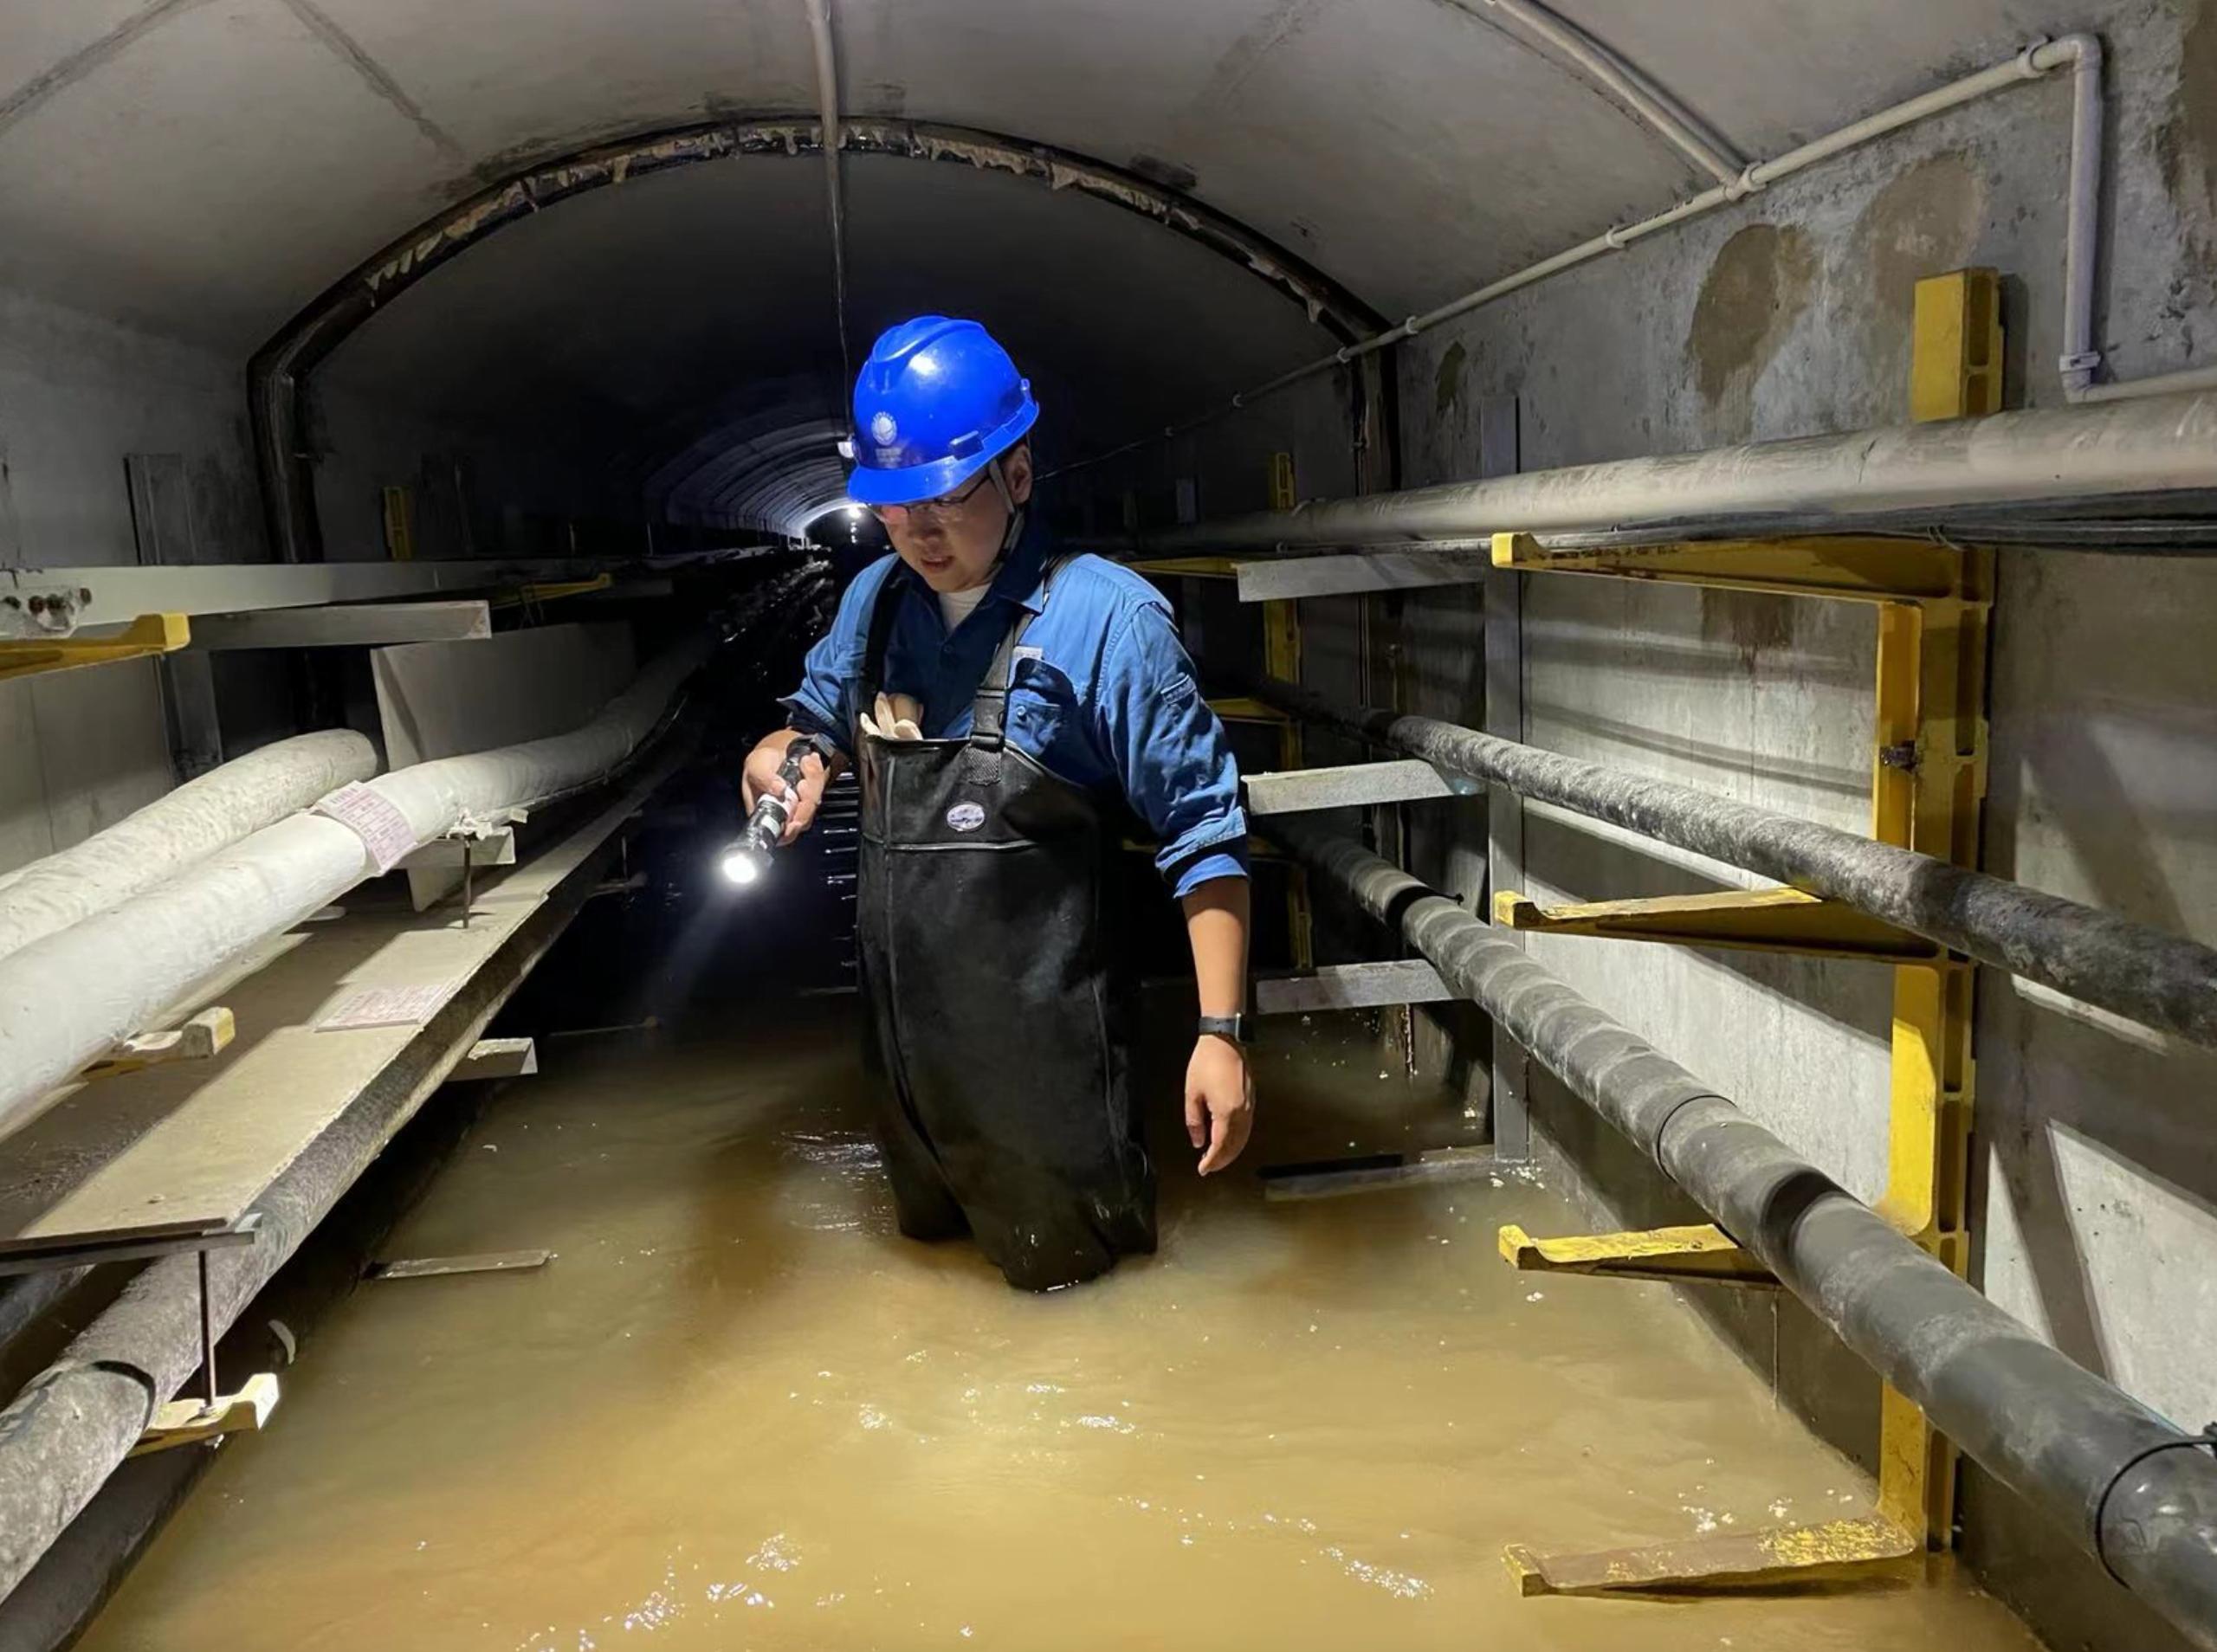
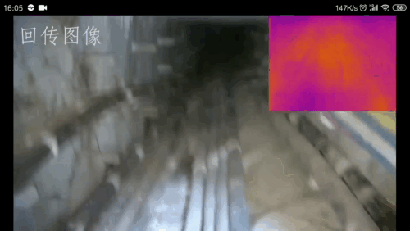
应用场景一：管道底部环境差，底部通行困难多
底部积水、杂物多
普通巡检小车局限性大
顶部平整宽敞
巡电小车“不走寻常路”
V
普通巡检小车
巡电科技小车
S
普通巡检小车无法在
杂乱、积水的电缆沟槽底部行走
创新涵道风扇式结构使机器人在电缆通道顶部通过，巧妙避开底部复杂环境

Slide 11
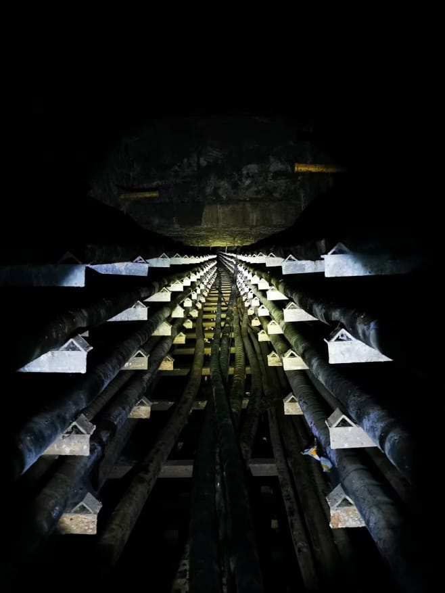
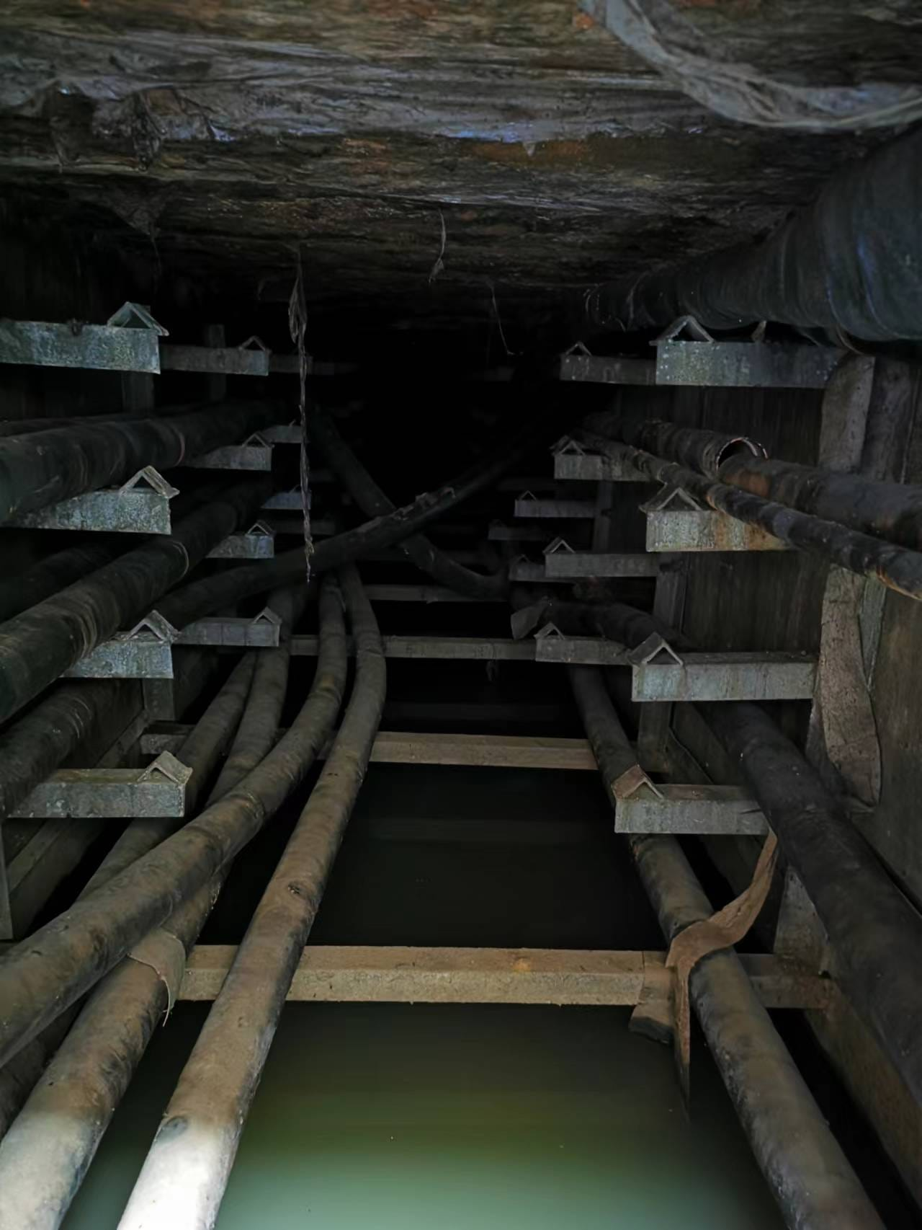
应用场景二：针对复杂沟道，无人机巡检无死角
管道四壁“千山万水”
普通小车无法通行
巡电无人机“腾云驾雾”
无视地形风雨无阻
V
普通巡检小车
巡电科技小车
S
部分管道顶板凹凸不平具有沟槽，上下管壁同时铺设，无论是常规小车还是巡电二代都难以通行
巡电无人机真正达到“无视地形”
实现全方位全地形巡检，适应能力No.1

Slide 12
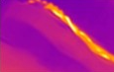
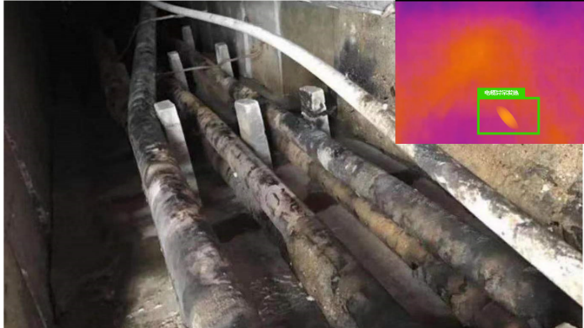
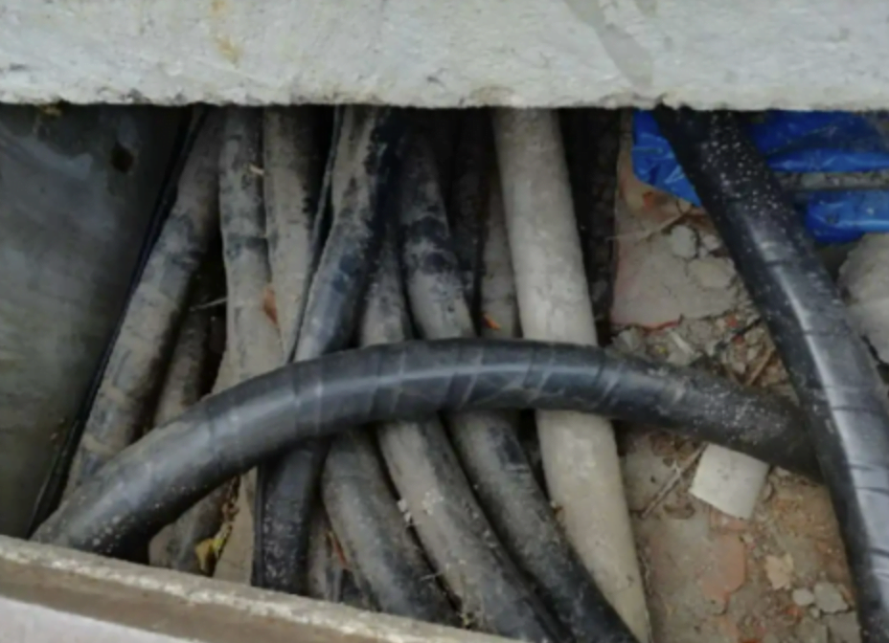
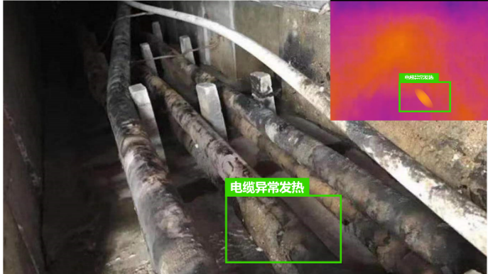
应用场景三：电缆错综复杂，故障隐蔽难识别
电缆错综复杂
识别故障效率低下
智能识别算法火眼金睛
让电缆故障无处隐藏
V
普通巡检小车
巡电科技小车
S
根据不同巡检要求，可搭载红外相机、紫外
相机、局放检测器等设备进行多样化检测
电缆异常发热
电缆异常发热
传统人工巡检费时费力，排查故障导致的停电
严重影响居民生活，同时识别准确率差效率低
智能算法将传感器收集的数据与数据集比对，同时扩充数据集

Slide 13
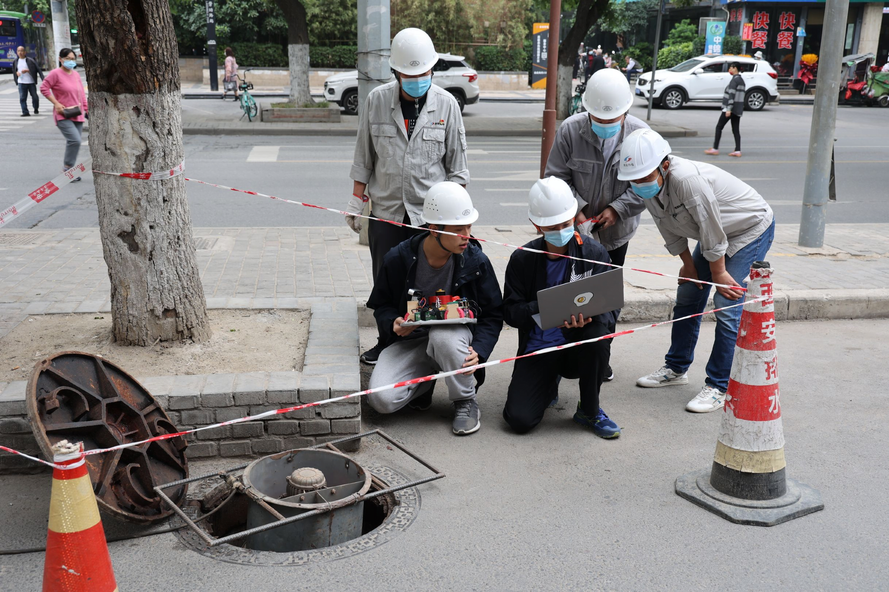
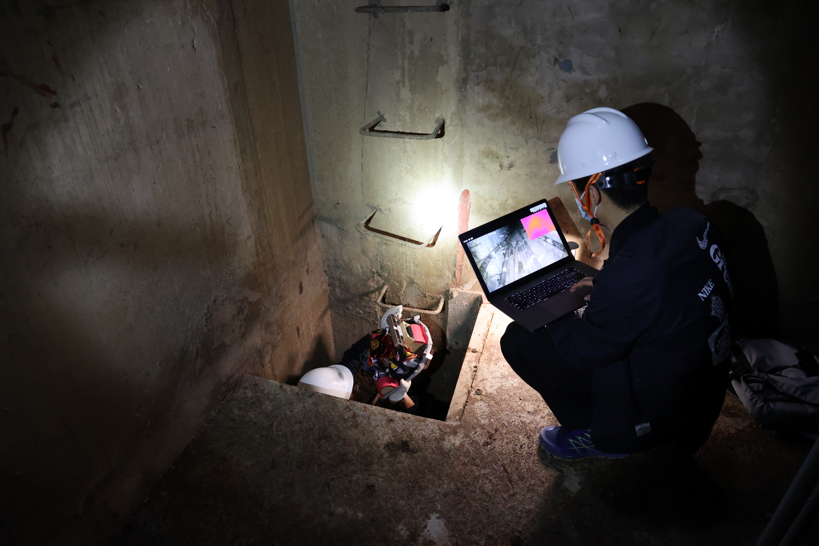
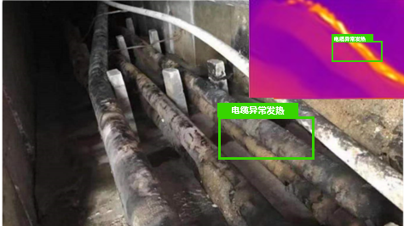


团队实践：项目落地转化，三地智能巡检，助力社会治理
9:30分
10:30分
10:50分
12:00分
西安热网所属电缆井中管道紧急需要抢修，相关路段紧急封锁
团队成员下井进行小车投放，小车开启智能巡检流程
仅仅经过近20分钟的识别，团队便成功定位故障所在地为一处管道发热
检修团队迅速撬板，经过一小时的抢修，道路恢复正常运行。
行业认可，社会评价度高
西安热网总工程师表示：“以往我们实施此规模的巡检至少需要3小时以上的道路封锁，一般都在夜间进行。巡电团队的出现极大解决了这一痛点。”

Slide 14
社会治理实效：快速发现故障，缩短停电时间，减少维修成本
以广州市供电局实地运用为例，实测本产品可达成以下社会效益：
高效益
低成本
故障快速抢修
赋能日常巡检
减少路面开挖面积
人工日常巡检成本 （不含紧急抢修情况） | 机器日常巡检成本 （购置费包含后期服务）
10人组*10万年薪= 100万元/年 | 50万元购置÷10年使用寿命=5万元/年
地下电缆巡检频率提升为 原来的11倍防患于未然
精确定位故障点，只需撬开故障处路面面板
平均缩短 停电时间6—8小时
一个中型供电局人工巡检成本每年至少100万元
本产品一次性购置
设计寿命十年以上，每年成本仅5万元
以某数据中心为例，每停电一分钟损失500万元，每减少一分钟停电可为当地挽回至少数百万元损失
机器带电作业进入地下管道巡检
人工不必下井巡检
可大幅降低人员伤亡

Slide 15















项目荣誉：国家级媒体报道，获得各项高水平奖项
社会认可度高
相关事例被多家国家级，省市级媒体如新华网、凤凰网，齐鲁晚报、今日头条作为大学生在国家关键领域创新创业的典型报道。
团队成员获得40余项国家级、省市级荣誉
10多家媒体平台报道
作为学校优秀项目宣讲30余次

Slide 16






专家评价——权威专家一致高度认可
别朝红 副校长
崔斌 教授
钱庆林 总经理
西安交通大学
电气工程学院院长
IEEE PES中国专业
分会主席
北京大学信息科学技术学院
“长江学者”特聘教授
国家电网
青海省电力公司
“为电网企业电缆巡检提供了新的解决方案”
“未来将持续发力，有广阔的应用市场
“具有多个国内首创的创新点”

Slide 17





指导老师和技术顾问：全方位助力
西安交通大学电气工程学院教授
电气工程学院工业自动化系副主任
研究方向为大数据与人工智能
申请并获得国家发明专利30余项
在高水平国际会议上发表论文近100余篇
西安交通大学管理学院副院长
财政部全国会计名家
全国会计学术类领军人才；
美国哈佛大学商学院项目成员
英国利兹大学商学院访问研究员
发表论文80余篇，出版著作11部
曹晖
田高良
西安交通大学管理学院教授
西安MBA学会副理事长
中国MBA/EMBA同学会战略顾问
陕西省改革发展研究会理事
国家自然科学基金 评审人
西安交通大学电气工程学院教授
国家杰出青年科学基金获得者获得者
西安交通大学“领军学者”
教育部高校科研优秀成果奖二等奖
西安交通大学计算机学院副教授
主持多项国家自然科学基金项目，青年科学基金项目。
从事计算机视觉、图像处理、机器学习等方面的研究。
张冠军
苏远岐
杨建君

Slide 18







巡电科技团队：9名本科生通力合作，学科交叉优势互补
巡电科技公司运营及战略规划
能源与动力工程专业 大三
中国科学院“杨澄中”核学菁英班成员
主持一项国家级大创、SSCI论文在投
西安交大 电气工程大二
多段开放实验、学科竞赛经历
获国家奖学金
校级特等奖学金
数学建模竞赛国二
副总经理
项目
负责人
董经纬
杨志鹏
多项专利、论文
及竞赛奖项
全国首创顶部吸附巡检方案
公司数据互联工作的保障与推进
西安交大 微电子大二
机器人大赛国二等奖
主要负责公司的数据处理
技术
总监
总经理
助理
核工程与核技术 大二
曾获优秀学生，杭氧奖学金
主要负责硬件模块开发
巡电科技
兰思达
中国机器人大赛国二等奖
高诚诚
公司财务管理规定，
审核公司重要财务报表
西安交大 ACCA
获国家奖学金
会计协会会长
八大、四大会计师
事务所实习经历
主持两项
国家级大创
财务
总监
公司的市场销售规划
西安交大 英语大三
负责公司的具体销售
曾获互联网+大赛 省级金奖
销售
总监
两项国家级大创
宝洁校园大使
谢欣妤
范邦婕

Slide 19
























团队发展历程回顾：不忘初心，争做电力巡检领头羊
团队组建与第一代产品研发
第二代产品研发
成果丰硕
2020年
团队创始人前往广州交流学习，发现电缆巡检行业重大需求
2020年初
“巡电一代”
巡检机器人问世
2020年底
与南方电网
广州局签订合同、合作协议
2021年
巡电科技团队成立
2021年
“巡电二代”
巡检机器人问世
2021年底
“旋翼机车”
巡检无人机问世
立足“秦创原”孵化平台
公司筹备成立
面向国家重点需求
成为电缆巡检行业领头羊
团队正在积极筹备依托秦创园转化平台，进行项目落地
2022年
205万意向订单
6份合作意向书
10篇独家专利，
5篇论文

Slide 20


巡电科技商业模式：产品+服务模式
巡电科技团队以销售巡检机器人为主
提供电缆故障检测服务为辅
配网电缆走廊巡检机器人
电网数据
研判服务
销售智能
巡检机器人
提供电缆故障
检测服务
售后保修服务
应急抢修
巡电科技
电缆状态日常检测报告
机器人虚拟
仿真培训系统

Slide 21












巡电科技商业模式：技术自主＋合作生产
一级供货商
科研机构、重点实验室
目标客户
元件
采购
提供涵道风扇
提供高精度传感器
提供研发平台
委托加工
潜在客户
巡电科技
销售
加工
生产
技术开发与产品总装
产品销售与技术服务
与行业知名企业签订合作生产协议，提供生产线

Slide 22




权威背书——团队与南网、国网签署合同、意向订单
巡电科技
巡电科技
与南方电网广州局
达成65万购置合同
与国家电网子公司
达成305万意向订单

Slide 23
未来规划：专注技术，目标成为狭小空间巡检领域龙头企业
短期规划
2023年
2024年
2025年
依托产学研平台，
推出第三代产品，
构建全国数据互联网络
产品研发进展
立足学校平台深入研究，
持续优化产品性能
加深与南方电网合作，
推进实地实践改善算法
知识产权
完成创建手续与项目所有核心专利的申报或获取
申报专利共10件以上
论文8篇以上
专利转化率达到75%
应用场景拓展
主要应用于电缆沟道
狭小空间巡检
推进应用于热网
狭小空间巡检
推进应用于轨道交通线路
狭小空间巡检
客户延拓
与南方电网及国家电网子公司签订意向合作订单
与电网公司签订长期合作订单，推进与热网公司合作
推进与轨道交通
相关公司合作
中、长期战略
成为国内知名狭小空间巡检机器人供应商
技术再突破
构建专利池
场景全覆盖

Slide 24


巡电科技
狭小空间巡检行业领跑者
负责人
董经纬
联系方式
18032798906

